Slide 1


EDA MENTORSHIP
Finance Project 1
Mentor:
Quality Guardian:
Vũ Quang Huy
[Icon: Shield]
Trần Nguyễn Vân Anh
Đinh Lan Hương
Proofreaders & QA/QC:
Notes:
Project Dashboard Power BI và Báo cáo phân tích Hiệu suất kinh doanh & Chất lượng tín dụng cho vay KHDN. Mục tiêu: hướng dẫn học viên xây dựng dashboard Power BI 4 trang và hoàn thiện báo cáo phân tích 8 phần.

Slide 2
Outline
PHẦN 1
PHẦN 5
Bối cảnh về ngân hàng
Khám phá dữ liệu
PHẦN 2
PHẦN 6
Đề bài xây dựng dashboard
Các mẫu công thức DAX
PHẦN 3
PHẦN 7
Hệ thống chỉ số KPI
Phân tích kết quả
PHẦN 4
PHẦN 8
Nguồn dữ liệu và data modeling
Báo cáo đầu ra và thang chấm điểm
Notes:
Mạch xuyên suốt của kịch bản: hiểu nghiệp vụ → nắm hệ thống chỉ tiêu → hiểu dữ liệu và mô hình → khám phá hình thái dữ liệu → xây dựng measure DAX → thiết kế dashboard và hình thành lập luận phân tích → hoàn thiện sản phẩm và đánh giá.

Slide 3






Bối cảnh về ngân hàng
Tình huống thực tế tại ngân hàng
Quy mô
Dư nợ hiện tại là bao nhiêu và biến động ra sao?
1
Còn 10 phút trước giờ giao ban
Sinh lời
Danh mục cho vay tạo ra bao nhiêu thu nhập?
Data Analyst
trong ngân hàng
2
Cần trả lời 3 câu hỏi bằng dữ liệu
Hiểu con số đến từ đâu → diễn giải và chuyển hóa thành insight có ý nghĩa
Rủi ro
Khoản vay nào có dấu hiệu rủi ro, có nguy cơ không trả được nợ?
3
Lãnh đạo Khối KHDN cần trả lời nhanh 3 câu hỏi
Mô hình tạo thu nhập của ngân hàng
Quy trình cho vay tín dụng thực tế
So sánh sự khác biệt KHDN và KHCN
Các vị trí phân tích dữ liệu trong ngân hàng
Xây dựng dashboard
Muốn đọc đúng con số, trước hết phải hiểu con số được hình thành từ đâu
Notes:
Mở đầu bằng tình huống thực tế: chỉ còn 10 phút trước giờ giao ban, lãnh đạo Khối KHDN cần nhanh chóng trả lời ba câu hỏi: (1) Dư nợ hiện tại là bao nhiêu và biến động như thế nào? (2) Danh mục cho vay đang tạo ra bao nhiêu thu nhập? (3) Khoản vay nào đang phát sinh dấu hiệu rủi ro hoặc có nguy cơ không trả được nợ? Người phân tích dữ liệu tín dụng là người hỗ trợ trả lời ba câu hỏi này bằng dữ liệu. Để diễn giải đúng các con số, trước hết cần hiểu chúng được hình thành từ đâu. Trình tự: mô hình tạo thu nhập của ngân hàng → quy trình cho vay → khác biệt KHDN và KHCN → công việc phân tích dữ liệu tín dụng → vai trò của dashboard.

Slide 4



Bối cảnh về ngân hàng
Ngân hàng tạo thu nhập như thế nào?
Tiền gửi
Cho vay
Ngân hàng
Trung gian tài chính
Người gửi tiền
Doanh nghiệp đi vay
Lãi huy động = chi phí
Lãi cho vay = thu nhập
Chênh lệch lãi = nguồn thu nhập chính, bù đắp 3 loại rủi ro:
Tiền gửi → nghĩa vụ nợ (trả lãi = chi phí)
Cho vay → tài sản sinh lời (thu lãi = thu nhập)
Rủi ro tín dụng
Rủi ro thanh khoản
Rủi ro lãi suất
NII
Thu nhập từ lãi, lợi nhuận ngân hàng từ việc cho vay, sau khi trừ chi phí trả lãi huy động
NFI
Thu nhập từ phí dịch vụ, lợi nhuận ngân hàng từ các dịch vụ như chuyển tiền, thẻ, bảo lãnh…
TOI
= NII + NFI: Tổng thu nhập ngân hàng từ hoạt động kinh doanh chính
Tăng trưởng dư nợ ≠ lợi nhuận thu về: cần tập trung cả sinh lời và thu hồi được nợ
Notes:
Ngân hàng đóng vai trò trung gian tài chính: huy động tiền gửi với lãi suất thấp hơn và cho doanh nghiệp vay với lãi suất cao hơn. Phần chênh lệch tạo ra nguồn thu nhập chính, đồng thời bù đắp cho các rủi ro ngân hàng phải gánh chịu: rủi ro khách hàng không trả được nợ, rủi ro thanh khoản khi người gửi rút tiền và rủi ro do biến động lãi suất thị trường. Tiền gửi là nghĩa vụ nợ của ngân hàng, trong khi các khoản cho vay là tài sản sinh lời. Vì vậy, tăng trưởng dư nợ chưa đồng nghĩa với kết quả tích cực. Ba chỉ tiêu thu nhập cần ghi nhớ (công thức chi tiết ở Phần 3): NII, NFI, TOI = NII + NFI.

Slide 5









Bối cảnh về ngân hàng
Quy trình cho vay của ngân hàng
Dashboard dùng dữ liệu từ Bước 4 trở đi
1
2
3
4
5
6
Tiếp cận khách hàng
Thẩm định
Phê duyệt
Giải ngân
Theo dõi sau vay
Thu nợ / Tất toán
Thông tin khách hàng, phân khúc
BCTC, tài sản bảo đảm, điểm / xếp hạng tín dụng
Hạn mức, lãi suất, chương trình ưu đãi
Số tiền vay (dư nợ), kỳ hạn
Tình trạng trả nợ, số ngày quá hạn, khoản sắp đến hạn
Kết thúc khi hoàn thành nghĩa vụ, không trả được → xử lý nợ
Kinh doanh (Đơn vị kinh doanh, Chuyên viên Quản lý KH)
Tìm khách hàng, thực hiện chỉ tiêu
Thẩm định & Quản lý rủi ro
Đánh giá mức độ an toàn của khoản vay
Vận hành
Giải ngân, hỗ trợ theo dõi khoản vay
Dashboard dùng dữ liệu từ Bước 4 – Giải ngân trở đi
Notes:
Một khoản vay đi qua 6 bước chính; mỗi bước tạo ra một nhóm dữ liệu phục vụ các mục đích phân tích khác nhau: (1) Tiếp cận khách hàng: ghi nhận thông tin khách hàng và phân khúc. (2) Thẩm định: báo cáo tài chính, tài sản bảo đảm, điểm/xếp hạng tín dụng. (3) Phê duyệt: hạn mức được cấp, lãi suất, chương trình ưu đãi (nếu có). (4) Giải ngân: số tiền đã cho vay (dư nợ) và kỳ hạn. (5) Theo dõi sau vay: tình trạng trả nợ, số ngày quá hạn, khoản sắp đến hạn. (6) Thu nợ / tất toán: khoản vay kết thúc khi hoàn thành nghĩa vụ; nếu khách hàng không trả được nợ, khoản vay chuyển sang quy trình xử lý nợ. Ba nhóm chức năng: kinh doanh (ĐVKD, RM) tìm khách hàng và thực hiện chỉ tiêu; thẩm định và quản lý rủi ro đánh giá mức độ an toàn; vận hành thực hiện giải ngân và hỗ trợ theo dõi. Điểm cần nhớ: dashboard dùng dữ liệu từ bước 4 trở đi.

Slide 6



Bối cảnh về ngân hàng
Phân biệt cho vay tín dụng KHDN và KHCN khác nhau như thế nào?
Khách hàng doanh nghiệp (KHDN)
Khách hàng cá nhân (KHCN)
Khách hàng và khoản vay
Số lượng khách hàng thường ít hơn, nhưng giá trị mỗi khoản vay lớn và nhu cầu vay đa dạng.
Số lượng khách hàng lớn, giá trị mỗi khoản vay thường nhỏ hơn và sản phẩm tương đối thống nhất.
Thẩm định
Xem xét báo cáo tài chính, tình hình kinh doanh, khả năng trả nợ và tài sản bảo đảm.
Chủ yếu dựa vào thu nhập, lịch sử tín dụng và khả năng trả nợ; có thể sử dụng hệ thống chấm điểm tự động.
Sản phẩm & phân khúc
Vay bổ sung vốn kinh doanh, vay đầu tư, bảo lãnh ngân hàng. Phân nhóm theo quy mô doanh nghiệp.
Vay mua nhà, mua xe, vay tiêu dùng, thẻ tín dụng. Phân nhóm theo thu nhập, độ tuổi và nhu cầu vay.
Rủi ro & cách phân tích
Rủi ro có thể tập trung vào một số khoản vay lớn. Cần theo dõi từng khách hàng và từng khoản vay.
Rủi ro phân tán trên nhiều khoản vay nhỏ. Thường phân tích theo nhóm khách hàng, sản phẩm và thời gian.
Khi tỷ lệ nợ quá hạn của danh mục cho vay doanh nghiệp tăng, người phân tích cần xác định khách hàng hoặc khoản vay nào đóng góp nhiều nhất vào mức tăng đó, thay vì chỉ xem chỉ số tổng hợp.
Điểm cần nhớ: Cho vay doanh nghiệp có khoản vay lớn, rủi ro dễ tập trung → cần phân tích chi tiết đến từng khách hàng và khoản vay.
Notes:
So sánh theo các tiêu chí: Khách hàng và khoản vay: KHDN ít khách hàng nhưng quy mô khoản vay lớn, đặc điểm từng khoản đa dạng; KHCN số lượng khách hàng lớn, khoản vay nhỏ hơn, sản phẩm chuẩn hóa cao. Thẩm định: KHDN dựa nhiều vào báo cáo tài chính, phương án kinh doanh, xếp hạng tín dụng, tài sản bảo đảm; KHCN chủ yếu dựa trên thu nhập và mô hình chấm điểm tự động. Sản phẩm và phân khúc: KHDN gồm vay vốn lưu động, vay trung và dài hạn, UPAS, bảo lãnh; phân khúc thường dựa trên doanh thu như SME, MM, CIB. KHCN gồm vay mua nhà, mua xe, tiêu dùng, thẻ. Rủi ro: KHDN có mức độ tập trung cao, một khoản vay xấu có thể ảnh hưởng đáng kể đến toàn danh mục nên cần phân tích theo khách hàng lớn, ĐVKD lớn và đi sâu đến từng khoản vay; KHCN rủi ro phân tán hơn, thường đánh giá bằng thống kê, vintage và mô hình. Ví dụ ở Phần 7: tỷ lệ OD3-5 tăng [x] điểm phần trăm và toàn bộ mức tăng đến từ một khoản vay nhóm 5.

Slide 7




Bối cảnh về ngân hàng
Các vị trí phân tích dữ liệu trong ngân hàng
Chuyên viên MIS / Phân tích kinh doanh
Phân tích danh mục / Rủi ro tín dụng
Chuyên viên mô hình rủi ro
Data Analyst / BI Developer
Khối KHDN, Kế hoạch
Quản lý rủi ro
Quản lý rủi ro
Khối Dữ liệu, CNTT
Theo dõi dư nợ, doanh thu và kết quả kinh doanh theo từng đơn vị, sản phẩm.
Theo dõi nợ quá hạn, nợ xấu và phát hiện sớm các khoản vay có dấu hiệu rủi ro.
Xây dựng và đánh giá mô hình dự báo khả năng khách hàng không trả được nợ.
Xử lý dữ liệu, xây dựng báo cáo và dashboard, tự động hóa việc cập nhật số liệu.
Một ngày làm việc điển hình
Dữ liệu chốt ngày được cập nhật
Đối chiếu số liệu với core banking
Refresh dashboard
Tổng hợp 3–5 nhận định chính gửi lãnh đạo trước giao ban
Trả lời câu hỏi phát sinh, VD: “Vì sao dư nợ ĐVKD X giảm?”
4 vị trí – mỗi vị trí nhìn dữ liệu tín dụng từ một góc khác nhau
Notes:
Bốn vị trí thường gặp: Chuyên viên MIS / Phân tích kinh doanh (Khối KHDN, Kế hoạch): theo dõi dư nợ và NII/TOI theo ĐVKD. Chuyên viên phân tích danh mục / rủi ro tín dụng (Quản lý rủi ro): theo dõi nhóm nợ, cảnh báo sớm và mức độ tập trung tín dụng. Chuyên viên mô hình rủi ro: xây dựng và theo dõi các mô hình PD, LGD, scorecard; công việc thường nghiêng nhiều hơn về KHCN. Data Analyst / BI Developer (Khối Dữ liệu, CNTT): xây dựng data mart, dashboard và tự động hóa quy trình báo cáo. Một ngày làm việc điển hình: dữ liệu chốt ngày được cập nhật → đối chiếu với core banking → refresh dashboard → tổng hợp 3–5 nhận định chính gửi lãnh đạo trước giao ban → trả lời các câu hỏi phát sinh, chẳng hạn “vì sao dư nợ của ĐVKD X giảm?”.

Slide 8
Bối cảnh về ngân hàng
Giải mã JD: từ yêu cầu tuyển dụng đến đầu việc thực tế
Yêu cầu trong JD (ẩn tên ngân hàng)
Đầu việc cụ thể
“Xây dựng hệ thống báo cáo quản trị định kỳ”
Báo cáo dư nợ, NII theo ngày / tuần / tháng cho lãnh đạo khối → chính là dạng dashboard thực hành trong khóa
“Phân tích, cảnh báo chất lượng danh mục”
Theo dõi tỷ lệ OD2, OD3-5 theo ĐVKD để cảnh báo sớm
“Đề xuất giải pháp dựa trên dữ liệu”
Chuyển kết quả thành Finding → Insight → Recommendation (Phần 7)
“Thành thạo SQL, Power BI/Tableau, Excel”
SQL truy xuất dữ liệu · DAX xây dựng chỉ tiêu · Excel đối chiếu, kiểm tra số liệu
“Hiểu nghiệp vụ tín dụng là lợi thế”
Nền tảng để phân tích đúng: nhầm số dư với phát sinh → cộng dồn dư nợ sai bản chất
Mỗi yêu cầu trong JD quy về một đầu việc phân tích cụ thể
Notes:
Sử dụng 1–2 JD thực tế, ẩn tên ngân hàng, sau đó chuyển từng yêu cầu thành các đầu việc cụ thể: “Xây dựng hệ thống báo cáo quản trị định kỳ” → báo cáo dư nợ, NII theo ngày/tuần/tháng cho lãnh đạo khối; đây là một trong những dạng dashboard thực hành trong khóa. “Phân tích, cảnh báo chất lượng danh mục” → theo dõi OD2, OD3-5 theo ĐVKD để cảnh báo sớm. “Đề xuất giải pháp dựa trên dữ liệu” → chuyển kết quả thành Finding, Insight, Recommendation (Phần 7). “Thành thạo SQL, Power BI/Tableau, Excel” → SQL truy xuất dữ liệu, DAX xây dựng chỉ tiêu, Excel đối chiếu số liệu. “Hiểu nghiệp vụ tín dụng là lợi thế” → thực tế là nền tảng cần thiết; nếu không phân biệt chỉ tiêu số dư và phát sinh, người phân tích có thể cộng dồn dư nợ sai bản chất.

Slide 9


Bối cảnh về ngân hàng
Từ câu hỏi nghiệp vụ đến dashboard chi tiết
Trang Dư nợ
Quy mô dư nợ
Trang NII/TOI
Hiệu quả sinh lời
Chất lượng tín dụng
Theo dõi nợ quá hạn và nợ xấu
Dư nợ hiện tại và biến động?
Danh mục tạo ra bao nhiêu thu nhập?
Khoản vay nào có dấu hiệu rủi ro?
Phục vụ: Lãnh đạo Khối
Quyết định: Theo dõi quy mô, cơ cấu theo kỳ hạn, phân khúc, ngành, sản phẩm, ĐVKD
Phục vụ: Lãnh đạo Khối, Giám đốc ĐVKD
Quyết định: Đánh giá nguồn thu, so sánh đóng góp giữa các nhóm khách hàng, sản phẩm và đơn vị.
Phục vụ: Bộ phận quản lý rủi ro
Quyết định: Phát hiện nợ quá hạn, theo dõi nợ xấu và xác định khoản vay cần được chú ý.
Trang Tổng quan
Kết hợp các chỉ số quan trọng về dư nợ, thu nhập và chất lượng tín dụng, giúp lãnh đạo có cái nhìn tổng thể về danh mục cho vay.
Đây chính là sản phẩm bạn sẽ xây dựng – một phần công việc hằng ngày của MIS tín dụng
Notes:
Ba câu hỏi ban đầu của lãnh đạo được chuyển hóa thành ba trang phân tích chuyên sâu, kết hợp với một trang tổng quan. Mỗi trang phục vụ một nhóm người dùng và một nhóm quyết định cụ thể: Trang Dư nợ phục vụ lãnh đạo khối theo dõi quy mô và cơ cấu dư nợ theo kỳ hạn, phân khúc, ngành, sản phẩm, ĐVKD. Trang NII/TOI phục vụ lãnh đạo khối và giám đốc ĐVKD xem xét chính sách ưu đãi lãi suất và cơ cấu sản phẩm. Trang CLTD phục vụ bộ phận quản lý rủi ro giám sát các khoản vay cụ thể và xem xét biện pháp kiểm soát tín dụng. Trang Tổng quan tích hợp ba góc nhìn để lãnh đạo nắm nhanh toàn danh mục trong khoảng 10 phút. Câu chuyển sang Phần 2: “Đây chính là sản phẩm các bạn sẽ xây dựng, đồng thời cũng phản ánh một phần công việc hằng ngày của chuyên viên MIS tín dụng.”

Slide 10





Đề bài xây dựng dashboard
1 File Power BI – dashboard gồm 4 trang
2 Báo cáo phân tích – gồm 8 phần
Bộ lọc dùng chung cho cả 4 trang
Tháng báo cáo
Chọn một · mặc định là tháng mới nhất
Phân khúc
Chọn nhiều · mặc định Tất cả
Sản phẩm
Chọn một · CV thường, UPAS thường, UPAS X
Bốn trang dashboard
Tổng quan
6 thẻ KPI + 3 line chart xu hướng
Dư nợ
Thẻ KPI, bảng kỳ hạn, pie, treemap, bar, Top 10 ĐVKD
NII/TOI
Nửa trên NII, nửa dưới TOI (cùng bố cục)
CLTD
Thẻ OD, stacked bar, bảng OD theo ĐVKD, 2 line chart
Mỗi trang có yêu cầu tối thiểu và gợi ý mở rộng
Notes:
Nêu rõ hai sản phẩm cần nộp: file Power BI và báo cáo phân tích. Bộ lọc dùng chung cho cả 4 trang: Tháng báo cáo (chọn một, mặc định là tháng mới nhất), Phân khúc (chọn nhiều) và Sản phẩm (chọn một). Các slide tiếp theo nêu yêu cầu tối thiểu của từng trang.

Slide 11



Đề bài xây dựng dashboard
Trang Tổng quan: 6 thẻ KPI và 3 biểu đồ xu hướng
Dư nợ hiện tại
số cuối tháng báo cáo
▲▼ so với cuối tháng trước
▲▼ so với cùng tháng năm trước
DNBQ YTD (optional)
bình quân lũy kế năm
▲▼ so với cuối tháng trước
▲▼ so với cùng tháng năm trước
NII YTD
lũy kế từ đầu năm
▲▼ so với cuối tháng trước
▲▼ so với cùng tháng năm trước
TOI YTD
lũy kế từ đầu năm
▲▼ so với cuối tháng trước
▲▼ so với cùng tháng năm trước
Tỷ lệ OD2
hiện tại
▲▼ so với cuối tháng trước
▲▼ so với cùng tháng năm trước
Tỷ lệ OD3-5
hiện tại
▲▼ so với cuối tháng trước
▲▼ so với cùng tháng năm trước
Mỗi thẻ gồm: chỉ số hiện tại · so với cuối tháng trước (Last Month) · so với cùng tháng năm trước (Last Year). Riêng NII YTD, TOI YTD (và DNBQ YTD) so với YTD đến cuối tháng trước và YTD cùng kỳ năm trước.
Xu hướng dư nợ theo tháng
Xu hướng NII, TOI theo tháng
Xu hướng tỷ lệ OD2, OD3-5 theo tháng
Line chart theo tháng, 18 tháng từ 01/2025 đến 06/2026
Line chart theo tháng, 18 tháng từ 01/2025 đến 06/2026
Line chart theo tháng, 18 tháng từ 01/2025 đến 06/2026
Tổng quan: 6 thẻ KPI ở trên, 3 line chart ở dưới
Notes:
Tổng quan: các thẻ KPI gồm dư nợ hiện tại, DNBQ YTD (optional) hiện tại, NII YTD, TOI YTD, tỷ lệ OD2 hiện tại, tỷ lệ OD3-5 hiện tại. Mỗi thẻ bao gồm chỉ số thời điểm hiện tại, so sánh cuối tháng trước (Last Month) và so sánh cùng tháng năm trước (Last Year); riêng thẻ NII YTD và TOI YTD so sánh YTD đến cuối tháng trước và YTD cùng kỳ năm trước. Ba line chart: xu hướng dư nợ theo tháng; xu hướng NII, TOI theo tháng; xu hướng tỷ lệ OD2, OD3-5 theo tháng.

Slide 12





Đề bài xây dựng dashboard
Trang Dư nợ: quy mô và cơ cấu dư nợ ở đâu?
Dư nợ hiện tại
tỷ đồng
▲▼ so với cuối tháng trước
▲▼ so với cùng tháng năm trước
DNBQ YTD (optional)
tỷ đồng
▲▼ so với cuối tháng trước
▲▼ so với cùng tháng năm trước
Bảng dư nợ theo kỳ hạn
Cột: dư nợ · cuối tháng trước · cùng tháng năm trước · thay đổi (▲/▼, xanh/đỏ như thẻ KPI)
Pie chart
Dư nợ theo phân khúc
Treemap
Dư nợ theo ngành
Bar chart
Dư nợ theo sản phẩm
Bảng Top 10 ĐVKD có quy mô dư nợ cao nhất
Thêm cột so sánh cuối tháng trước, cùng tháng năm trước và cột thay đổi (hiển thị ▲/▼ và màu xanh/đỏ như thẻ KPI)
Dư nợ: thẻ KPI, bảng kỳ hạn, 3 biểu đồ cơ cấu và Top 10 ĐVKD
Notes:
Dư nợ: thẻ KPI dư nợ hiện tại và DNBQ YTD (optional) (mỗi thẻ gồm hiện tại, cuối tháng trước, cùng tháng năm trước); table dư nợ theo kỳ hạn kèm cột so sánh cuối tháng trước, cùng tháng năm trước và cột thay đổi (▲/▼, xanh/đỏ như thẻ KPI); pie chart dư nợ theo phân khúc; treemap dư nợ theo ngành; bar chart theo sản phẩm; table Top 10 ĐVKD có quy mô dư nợ cao nhất, thêm cột so sánh cuối tháng trước, cùng tháng năm trước và cột thay đổi.

Slide 13






Đề bài xây dựng dashboard
Trang NII/TOI: nửa trên NII, nửa dưới TOI cùng một bố cục
NII
Thẻ NII YTD
hiện tại · YTD đến cuối tháng trước · YTD cùng kỳ năm trước
Pie chart
NII YTD theo phân khúc
Line chart
NII YTD xu hướng theo tháng
Table Top 10 khách hàng
có NII YTD cao nhất
Treemap Top 10 ĐVKD
có NII YTD cao nhất
TOI
Thẻ TOI YTD
hiện tại · YTD đến cuối tháng trước · YTD cùng kỳ năm trước
Pie chart
TOI YTD theo phân khúc
Line chart
TOI YTD xu hướng theo tháng
Table Top 10 khách hàng
có TOI YTD cao nhất
Treemap Top 10 ĐVKD
có TOI YTD cao nhất
NII/TOI: hai nửa dùng chung bố cục – thẻ YTD, pie, line, Top 10 KH, Top 10 ĐVKD
Notes:
NII/TOI: nửa trên thuộc NII gồm thẻ NII YTD (chỉ số YTD, so sánh YTD đến cuối tháng trước/Last Month, so sánh YTD cùng kỳ năm trước/Last Year), pie chart NII YTD theo phân khúc, line chart NII YTD xu hướng theo tháng, table Top 10 khách hàng có NII YTD cao nhất, treemap Top 10 ĐVKD có NII YTD cao nhất. Nửa dưới thuộc TOI với cùng cấu trúc cho TOI YTD.

Slide 14

Đề bài xây dựng dashboard
Trang CLTD: rủi ro nằm ở đâu và diễn biến thế nào?
Tỷ lệ OD2
hiện tại
▲▼ so với cuối tháng trước
▲▼ so với cùng tháng năm trước
Tỷ lệ OD3-5
hiện tại
▲▼ so với cuối tháng trước
▲▼ so với cùng tháng năm trước
Quy mô dư nợ OD2
tỷ đồng
▲▼ so với cuối tháng trước
▲▼ so với cùng tháng năm trước
Quy mô dư nợ OD3-5
tỷ đồng
▲▼ so với cuối tháng trước
▲▼ so với cùng tháng năm trước
Stacked bar chart
Phân bổ phân loại nhóm nợ theo Top 10 ngành có quy mô dư nợ lớn nhất
Table tỷ lệ OD2, OD3-5 theo Top 10 ĐVKD
Thêm cột cuối tháng trước và cùng tháng năm trước cho từng tỷ lệ, kèm cột thay đổi tính bằng điểm % (▲/▼, màu đảo vì tăng là xấu)
Line chart tỷ lệ OD2 theo tháng
Line chart tỷ lệ OD3-5 theo tháng
CLTD: tăng là xấu → màu đảo, chênh lệch tính bằng điểm phần trăm
Notes:
CLTD: thẻ tỷ lệ OD2, tỷ lệ OD3-5, quy mô dư nợ OD2, quy mô dư nợ OD3-5 (mỗi thẻ gồm hiện tại, cuối tháng trước, cùng tháng năm trước); stacked bar chart phân bổ nhóm nợ theo Top 10 ngành quy mô dư nợ lớn nhất; table tỷ lệ OD2, OD3-5 theo Top 10 ĐVKD kèm các cột so sánh cuối tháng trước, cùng tháng năm trước và cột thay đổi tính bằng điểm phần trăm (▲/▼, màu đảo vì tăng là xấu); line chart tỷ lệ OD2 theo tháng; line chart tỷ lệ OD3-5 theo tháng.

Slide 15
Đề bài xây dựng dashboard
Bảng tự rà soát mức độ hoàn thiện sản phẩm
Bắt buộc
Nên có
Sáng tạo
☐ 4 trang đủ thẻ KPI, biểu đồ, bảng theo yêu cầu
☐ 3 slicer dùng chung, đồng bộ cả 4 trang
☐ Thẻ KPI có so sánh cuối tháng trước và cùng tháng năm trước
☐ Biểu đồ đường không bị slicer Tháng lọc (đủ 18 tháng)
☐ Số liệu khớp bảng đối soát
☐ Nút Đặt lại đưa slicer về mặc định
☐ Caption “Hình N” cho mỗi biểu đồ, bảng
☐ Ghi rõ đơn vị: tỷ đồng, %, điểm %
☐ Điều hướng giữa 4 trang
☐ Màu đảo cho OD, ▲/▼ trong cột thay đổi
☐ Trang tooltip: dư nợ theo nhóm nợ
☐ Drill-through “Chi tiết ĐVKD”
☐ Dùng bảng bổ sung: kế hoạch, gốc đến hạn, nhóm nợ CIC
☐ Phân tích chương trình ưu đãi, tài sản bảo đảm, vòng đời khoản vay
Tự rà soát: Bắt buộc → Nên có → Sáng tạo
Notes:
Bảng phân loại để học viên tự rà soát. Bắt buộc: các yêu cầu tối thiểu của 4 trang, slicer dùng chung, so sánh trên thẻ KPI, biểu đồ đường không bị slicer Tháng lọc, số liệu khớp bảng đối soát. Nên có: nút Đặt lại, caption Hình N, ghi rõ đơn vị, điều hướng, màu đảo. Sáng tạo: tooltip, drill-through, các bảng bổ sung fact_plan, fact_due_soon, fact_debt_group_cic, phân tích chương trình ưu đãi, tài sản bảo đảm, vòng đời khoản vay (xem mục 7.4 hướng dẫn).

Slide 16
Hệ thống chỉ số KPI
Bản đồ ba nhóm chỉ tiêu
Quy mô
Sinh lời
Chất lượng tín dụng
Chỉ tiêu số dư
Chỉ tiêu phát sinh
Tỷ lệ trên dư nợ
Dư nợ cuối kỳ
DNBQ YTD (optional): bình quân của DNBQ các tháng từ đầu năm đến tháng báo cáo
Biến động so với cuối tháng trước và cùng tháng năm trước
NII – thu nhập lãi thuần
NFI – thu nhập thuần từ phí
TOI = NII + NFI
Lũy kế YTD; so với YTD đến cuối tháng trước và YTD cùng kỳ năm trước
OD2 – tỷ lệ nợ cần chú ý (nợ nhóm 2)
OD3-5 – tỷ lệ nợ xấu (nợ nhóm 3 đến 5)
Quy mô dư nợ OD2, OD3-5 tương ứng
Hiểu định nghĩa & quy tắc trước – viết công thức DAX sau
Notes:
Trước khi xem dữ liệu hoặc viết công thức, cần làm rõ ý nghĩa của từng chỉ tiêu; định nghĩa và quy tắc tính toán là nền tảng nghiệp vụ, không phụ thuộc công cụ triển khai. Quy mô: dư nợ cuối kỳ, DNBQ YTD (optional: bình quân của DNBQ các tháng từ đầu năm đến tháng báo cáo), biến động so với cuối tháng trước và cùng tháng năm trước. Sinh lời: NII, NFI, TOI = NII + NFI, lũy kế YTD và so sánh với YTD đến cuối tháng trước và YTD cùng kỳ năm trước. Chất lượng tín dụng: OD2 (nợ nhóm 2), OD3-5 (nợ nhóm 3 đến 5) cùng quy mô dư nợ tương ứng.

Slide 17

Hệ thống chỉ số KPI
Ba quy tắc nền tảng
1 Số dư ≠ Phát sinh
2 Thống nhất đơn vị đo
3 Ba mốc thời gian
Chỉ tiêu số dư
Ví dụ: dư nợ
Chỉ lấy tại một ngày chốt
✗ Không cộng dồn qua nhiều ngày
VNĐ
Triệu đồng
Tỷ đồng
Ngày báo cáo
Ngày người dùng lựa chọn để xem
1
Ngày dữ liệu mới nhất
Ngày chốt gần nhất có dữ liệu
Quy đổi nhất quán giữa các đơn vị
Mỗi chỉ tiêu dùng một đơn vị xác định
Ghi rõ đơn vị trên biểu đồ
2
Chỉ tiêu phát sinh
Ví dụ: NII, NFI, TOI
Cộng dồn trong kỳ
Ngày chốt kỳ so sánh
Cuối tháng trước · cùng tháng năm trước (chỉ tiêu YTD: YTD đến cuối tháng trước · YTD cùng kỳ năm trước)
3
3 quy tắc nền tảng – áp dụng cho mọi chỉ tiêu trên dashboard
Notes:
Ba quy tắc nền tảng: (1) Phân biệt chỉ tiêu số dư và chỉ tiêu phát sinh: dư nợ chỉ lấy tại một ngày chốt cụ thể, không cộng dồn qua nhiều ngày; NII, NFI, TOI cộng dồn trong kỳ. (2) Thống nhất đơn vị đo: quy đổi nhất quán giữa VNĐ, triệu đồng và tỷ đồng; mỗi chỉ tiêu dùng một đơn vị xác định và ghi rõ trên biểu đồ. (3) Phân biệt ba mốc thời gian: ngày báo cáo (người dùng chọn), ngày dữ liệu mới nhất (ngày chốt gần nhất có dữ liệu) và ngày chốt của kỳ so sánh (cuối tháng trước và cùng tháng năm trước; với chỉ tiêu lũy kế YTD là YTD đến cuối tháng trước và YTD cùng kỳ năm trước).

Slide 18
Hệ thống chỉ số KPI
Nhóm Quy mô: định nghĩa & công thức
Dư nợ cuối kỳ
Số dư tại ngày chốt của tháng báo cáo (chỉ tiêu số dư)
Ví dụ tính tay để kiểm chứng
Dư nợ = số dư tại Ngày báo cáo
116,7
DNBQ của tháng
110
Dư nợ cuối tháng
≠
DNBQ YTD (optional)
Bình quân của DNBQ các tháng từ tháng 1 đến tháng báo cáo
DNBQ YTD = Σ DNBQ các tháng ÷ số tháng đã qua
Hai chỉ tiêu khác nhau: không dùng lẫn khi báo cáo
DNBQ YTD tháng 1 bằng DNBQ tháng 1; các tháng sau lấy bình quân của các tháng đã qua
So sánh hai tỷ lệ: diễn giải theo điểm phần trăm
Biến động
So với cuối tháng trước (Last Month) và cùng tháng năm trước (Last Year)
Δ% = (Hiện tại − Kỳ so sánh) ÷ Kỳ so sánh
Dư nợ cuối kỳ ≠ DNBQ: mỗi chỉ tiêu trả lời một câu hỏi khác nhau
Notes:
Trình bày định nghĩa và công thức toán học của nhóm Quy mô, kèm ví dụ tính tay để kiểm chứng. Dư nợ cuối kỳ là số dư tại ngày chốt. DNBQ YTD (optional) là bình quân của DNBQ các tháng từ đầu năm đến tháng báo cáo, tức tổng DNBQ các tháng chia cho số tháng đã qua. Biến động so với cuối tháng trước và cùng tháng năm trước. Ví dụ: DNBQ của tháng là 116,7 trong khi dư nợ cuối tháng là 110. Khi so sánh hai tỷ lệ, phần chênh lệch cần được diễn giải theo điểm phần trăm.

Slide 19



Hệ thống chỉ số KPI
Nhóm Sinh lời: NII, NFI, TOI và YTD
NII
Thu nhập lãi thuần
(thu lãi cho vay − chi phí lãi)
NFI
Thu nhập thuần từ phí
TOI
Tổng thu nhập hoạt động
+
=
Lũy kế YTD
So với YTD cuối tháng trước
So với YTD cùng kỳ năm trước
Cộng dồn từ 01/01 đến ngày báo cáo: các tháng đã đóng + tháng hiện tại
YTD đến cuối tháng trước. Tháng 1: YTD của tháng trước là cả năm trước → để trống
YTD đến cùng tháng của năm trước (6 tháng với báo cáo tháng 6)
Lưu ý đọc thẻ YTD: so với YTD cuối tháng trước luôn tăng vì YTD cộng thêm một tháng; ý nghĩa thực nằm ở mức tăng của riêng tháng
Chỉ tiêu phát sinh → cộng dồn trong kỳ, so sánh theo YTD cùng kỳ
Notes:
Sinh lời gồm NII, NFI, TOI = NII + NFI, tính lũy kế từ đầu năm (YTD) và so sánh với YTD đến cuối tháng trước và YTD cùng kỳ năm trước. Các chỉ tiêu phát sinh cộng dồn trong kỳ. Tại tháng 1, YTD của tháng trước chính là cả năm trước nên phép so sánh vô nghĩa và measure trả về trống. Lưu ý trao đổi với học viên: so YTD với YTD cuối tháng trước luôn tăng vì YTD cộng thêm một tháng; ý nghĩa thực của thẻ này nằm ở mức tăng của riêng tháng.

Slide 20


Hệ thống chỉ số KPI
Nhóm Chất lượng tín dụng: OD2, OD3-5 và nhóm nợ
OD2
Tỷ lệ nợ cần chú ý (nợ nhóm 2)
OD3-5
Tỷ lệ nợ xấu (nợ nhóm 3 đến 5)
OD2 = Dư nợ nhóm 2 ÷ Tổng dư nợ
Quy mô dư nợ OD tương ứng = dư nợ của nhóm đó
OD3-5 = Dư nợ nhóm 3–5 ÷ Tổng dư nợ
Quy mô dư nợ OD tương ứng = dư nợ của nhóm đó
Nhóm nợ chuyển dần theo số ngày quá hạn
Nhóm 1
Đủ tiêu chuẩn
Nhóm 2 (OD2)
10 – 90 ngày
Nhóm 3 (OD3)
91 – 180 ngày
Nhóm 4 (OD4)
181 – 360 ngày
Nhóm 5 (OD5)
Trên 360 ngày
OD3-5 gồm nhóm 3, 4 và 5
Chênh lệch hai tỷ lệ tính bằng điểm phần trăm (pp) = hiệu số × 100
Quy tắc màu đảo: tỷ lệ OD tăng là xấu → đỏ; giảm là tốt → xanh
Tăng là tín hiệu xấu – diễn giải chênh lệch bằng điểm phần trăm
Notes:
Chất lượng tín dụng gồm tỷ lệ nợ cần chú ý (OD2, nợ nhóm 2), tỷ lệ nợ xấu (OD3-5, nợ nhóm 3 đến 5) cùng quy mô dư nợ tương ứng. Nhóm nợ chuyển dần theo số ngày quá hạn: nhóm 2 từ 10 đến 90 ngày, nhóm 3 từ 91 đến 180, nhóm 4 từ 181 đến 360, nhóm 5 trên 360 ngày. Khi so sánh hai tỷ lệ, phần chênh lệch được diễn giải theo điểm phần trăm; chỉ tiêu OD áp dụng quy tắc màu đảo.

Slide 21






Hệ thống chỉ số KPI
Tám quy tắc chung về diễn giải & hiển thị
1
Ghi rõ đơn vị
2
Ghi ngày chốt
3
Màu thông thường
4
Màu đảo cho OD
Tỷ đồng, %, điểm % trên thẻ và trục biểu đồ
Thẻ Ngày báo cáo; caption nêu ngày của số liệu
Dư nợ, NII, TOI: tăng là tốt (xanh), giảm là xấu (đỏ)
Tỷ lệ OD, dư nợ OD: tăng là xấu (đỏ), giảm là tốt (xanh)
5
Ký hiệu ▲ / ▼
6
Cách so sánh
7
Tên cột tiếng Việt
8
Caption “Hình N”
Mũi tên cho thay đổi; “–” khi không có kỳ so sánh, không hiển thị số sai
Quy mô, thu nhập: % thay đổi. Tỷ lệ OD: hiệu số, điểm %
“Cuối tháng trước”, “Cùng tháng năm trước”, “Thay đổi”; không dùng Δ, LM, SPLY
Chỉ nêu đối tượng, ngày, đơn vị; không viết nhận định vào caption
8 quy tắc chung giúp mọi trang dashboard đọc nhất quán
Notes:
Tám quy tắc chung về diễn giải và hiển thị, tổng hợp từ hướng dẫn xây dựng dashboard: ghi đơn vị; ghi ngày chốt; màu thông thường (tăng là tốt); màu đảo cho OD (tăng là xấu); ký hiệu ▲/▼ và dấu “–” khi không có kỳ so sánh; cách so sánh (phần trăm thay đổi cho quy mô và thu nhập, điểm phần trăm cho tỷ lệ); tên cột tiếng Việt; caption “Hình N” không chứa nhận định.

Slide 22
Nguồn dữ liệu và data modeling
Cấu trúc bộ dữ liệu AIV Bank KHDN
2
bảng fact
số liệu cần đo
9
bảng dim
thuộc tính để phân tích
3
bảng bổ sung
cho phần sáng tạo
Data_Dictionary
từ điển dữ liệu
mô tả từng trường
Khung dữ liệu
Quy mô
Số dư: 31 ngày chốt cuối tháng (31/12/2023 – 30/06/2026)
Thu nhập: 30 tháng đủ (01/2024 – 06/2026)
18 tháng từ 01/2025 đến 06/2026 đủ các mốc so sánh
10.000 khách hàng (8.778 khách còn dư nợ tại 30/06/2026)
31.104 hợp đồng · 78 ĐVKD
Đơn vị: VND số nguyên, hiển thị theo tỷ đồng
Dữ liệu giả lập · ngày dữ liệu mới nhất 30/06/2026
Notes:
Bộ dữ liệu AIV Bank KHDN (dữ liệu giả lập, 10.000 khách hàng, ngày dữ liệu mới nhất 30/06/2026) gồm 2 bảng fact, 9 bảng dim và 3 bảng bổ sung cho phần sáng tạo; từ điển dữ liệu ở sheet Data_Dictionary. Số dư có 31 ngày chốt cuối tháng; thu nhập có 30 tháng đủ; 18 tháng từ 01/2025 đến 06/2026 đủ các mốc so sánh. Đây là nền tảng để hoàn thiện Mục II – Data & Preparation của báo cáo.

Slide 23
Nguồn dữ liệu và data modeling
Hai bảng fact: số dư và thu nhập
fact_loan_balance
333.882 dòng
fact_income_monthly
343.432 dòng
Hạt dữ liệu
Một dòng = số dư của một hợp đồng tại một ngày chốt cuối tháng
Hạt dữ liệu
Một dòng = thu nhập của một hợp đồng trong một tháng
Trường chính
snapshot_date · contract_id · debt_group_id · balance_vnd (VND) · days_past_due
Trường chính
period_end_date · month_id · contract_id · avg_balance_vnd (DNBQ tháng, xấp xỉ trung bình số dư cuối tháng trước và cuối tháng này) · nii_mtd · nfi_mtd · toi_mtd (VND)
Bản chất
Chỉ tiêu số dư: không cộng dồn qua các tháng
Bản chất
Chỉ tiêu phát sinh: cộng dồn trong kỳ; nii_mtd đặt tại ngày cuối tháng là phát sinh của cả tháng
Hai bảng có hạt dữ liệu khác nhau → không cộng chéo, chỉ gặp nhau ở hợp đồng và ngày chốt
Notes:
fact_loan_balance: một dòng là số dư của một hợp đồng tại một ngày chốt cuối tháng (333.882 dòng). Trường chính: snapshot_date, contract_id, debt_group_id, balance_vnd (VND), days_past_due. Là chỉ tiêu số dư, không cộng dồn qua các tháng. fact_income_monthly: một dòng là thu nhập của một hợp đồng trong một tháng (343.432 dòng). Trường chính: period_end_date, month_id, contract_id, avg_balance_vnd (DNBQ tháng, xấp xỉ bằng trung bình số dư cuối tháng trước và cuối tháng này), nii_mtd, nfi_mtd, toi_mtd (VND). Là chỉ tiêu phát sinh, cộng dồn trong kỳ; nii_mtd đặt tại ngày cuối tháng chính là phát sinh của cả tháng. Hai bảng có hạt dữ liệu khác nhau nên không cộng chéo; chúng chỉ gặp nhau ở hợp đồng và ngày chốt.

Slide 24
Nguồn dữ liệu và data modeling
Các bảng dim chính: hợp đồng, khách hàng, ĐVKD
dim_loan_contract
31.104 dòng
dim_customer
10.000 dòng
dim_branch
78 dòng
Một dòng = một hợp đồng vay
Một dòng = một khách hàng doanh nghiệp
Một dòng = một ĐVKD
Trường chính
cif · branch_id · product_id · term_group (ngắn hạn, trung dài hạn, thấu chi) · ccy (VND, USD) · campaign_id · ngày mở, ngày đáo hạn · lãi suất · contract_status · exit_reason (Tất toán, Tái tục, Xóa nợ)
Trường chính
cif · customer_name · segment_id · industry_id · home_branch_id · cust_type (khách mới hoặc cũ) · xếp hạng tín dụng
Trường chính
branch_id · branch_name · region · city
Hợp đồng tái tục là hợp đồng mới, nối với hợp đồng cũ qua rolled_from_contract_id
ĐVKD hạch toán khoản vay nối qua bảng hợp đồng
Bảng hợp đồng là trung tâm nối các bảng dim còn lại
Notes:
dim_loan_contract (31.104 dòng): một dòng là một hợp đồng vay; trường chính gồm cif, branch_id, product_id, term_group (ngắn hạn, trung dài hạn, thấu chi), ccy (VND, USD), campaign_id, ngày mở và ngày đáo hạn, lãi suất, contract_status, exit_reason (Tất toán, Tái tục, Xóa nợ). Hợp đồng tái tục là hợp đồng mới, nối với hợp đồng cũ qua rolled_from_contract_id. dim_customer (10.000 dòng): một dòng là một khách hàng doanh nghiệp. dim_branch (78 dòng): một dòng là một ĐVKD; ĐVKD hạch toán khoản vay nối qua bảng hợp đồng.

Slide 25
Nguồn dữ liệu và data modeling
Các bảng dim phân loại, bảng ngày và bảng bổ sung
Bảng dim phân loại
dim_segment
7 phân khúc, từ MICRO đến BIGCORP 1
dim_industry
22 ngành
dim_product
3 sản phẩm: CV thường, UPAS thường, UPAS X
dim_debt_group
5 nhóm nợ, kèm cờ is_od2, is_od35
dim_campaign
17 chương trình ưu đãi lãi suất
dim_date
Ba bảng bổ sung cho phần sáng tạo
Lịch liên tục từng ngày: 01/01/2023 – 30/06/2026
has_data: ngày cuối tháng có dữ liệu
is_reportable: 18 tháng đủ mốc so sánh
Cột dịch kỳ: prev_month_end, same_month_prev_year_end, prev_year_end
fact_plan: kế hoạch theo ĐVKD và tháng
fact_due_soon: gốc đến hạn trong 30 ngày sau 30/06/2026
fact_debt_group_cic: nhóm nợ nội bộ so với nhóm nợ CIC
dim_date có cờ has_data, is_reportable và các cột dịch kỳ sẵn có
Notes:
dim_segment (7 phân khúc, từ MICRO đến BIGCORP 1), dim_industry (22 ngành), dim_product (3 sản phẩm: CV thường, UPAS thường, UPAS X), dim_debt_group (5 nhóm nợ, kèm cờ is_od2 và is_od35), dim_campaign (17 chương trình ưu đãi lãi suất). dim_date: lịch liên tục từng ngày từ 01/01/2023 đến 30/06/2026, kèm cờ has_data, is_reportable và các cột dịch kỳ prev_month_end, same_month_prev_year_end, prev_year_end. Ba bảng bổ sung cho phần sáng tạo: fact_plan, fact_due_soon, fact_debt_group_cic.

Slide 26
Nguồn dữ liệu và data modeling
Sơ đồ quan hệ giữa các bảng
dim_debt_group
dim_date
fact_loan_balance
dim_loan_contract
fact_income_monthly
dim_customer
dim_branch
dim_product
dim_campaign
11 quan hệ hoạt động
Toàn bộ là nhiều-một, lọc một chiều từ dim xuống fact
1 quan hệ không hoạt động (nét đứt đỏ)
dim_customer[home_branch_id] → dim_branch; chỉ bật bằng USERELATIONSHIP
dim_segment
dim_industry
Mô hình dạng sao: quan hệ nhiều-một, lọc một chiều từ dim xuống fact
Notes:
Mô hình dạng sao: hai bảng fact dùng chung bảng hợp đồng và bảng ngày; các bảng dim còn lại tỏa ra từ bảng hợp đồng. Toàn bộ quan hệ là nhiều-một, lọc một chiều từ dim xuống fact. 11 quan hệ hoạt động: hai bảng fact nối dim_loan_contract qua contract_id; dim_loan_contract nối dim_customer (cif), dim_branch, dim_product, dim_campaign; dim_customer nối dim_segment và dim_industry; fact_loan_balance nối dim_debt_group; hai bảng fact nối dim_date qua ngày chốt. 1 quan hệ không hoạt động: dim_customer[home_branch_id] nối dim_branch, cho biết ĐVKD quản lý khách hàng; chỉ kích hoạt khi cần bằng USERELATIONSHIP. Không nối fact_income_monthly[debt_group_id] với dim_debt_group vì tạo đường đi mơ hồ.

Slide 27
Nguồn dữ liệu và data modeling
Quy tắc dữ liệu và kiểm tra sau khi nạp
Đơn vị và thời gian
Nhóm nợ
Kiểm tra sau khi nạp
VND số nguyên (USD đã quy đổi theo tỷ giá cuối tháng)
Số dư chỉ có tại ngày cuối tháng
Tháng 02/2024 có 29 ngày → không so cùng kỳ năm trước bằng cách trừ 365 ngày
Nhóm 1 đủ tiêu chuẩn; nhóm 2 là OD2; nhóm 3 đến 5 là OD3-5
Chuyển dần theo số ngày quá hạn: nhóm 2 từ 10–90, nhóm 3 từ 91–180, nhóm 4 từ 181–360, nhóm 5 trên 360 ngày
Hợp đồng không còn ở các ngày chốt sau đã kết thúc; exit_reason cho biết lý do
Đủ số dòng của từng bảng
Chỉ 6 cột được phép để trống: close_date, exit_reason, rolled_from_contract_id, ltv_pct (hợp đồng); valid_from, valid_to (chương trình)
Không có dòng mồ côi giữa các quan hệ
TOI = NII + NFI
Dữ liệu đã sạch → không cần làm sạch thêm, chỉ cần kiểm tra sau khi nạp
Notes:
Đơn vị và thời gian: VND số nguyên (USD đã quy đổi theo tỷ giá cuối tháng); số dư chỉ có tại ngày cuối tháng; tháng 02/2024 có 29 ngày nên không so cùng kỳ năm trước bằng cách trừ 365 ngày. Nhóm nợ: nhóm 1 đủ tiêu chuẩn, nhóm 2 là OD2, nhóm 3 đến 5 là OD3-5; chuyển dần theo số ngày quá hạn. Hợp đồng không còn ở các ngày chốt sau đó đã kết thúc; exit_reason cho biết lý do. Kiểm tra sau khi nạp: đủ số dòng của từng bảng; chỉ có 6 cột được phép để trống; không có dòng mồ côi giữa các quan hệ; TOI bằng NII cộng NFI. Dữ liệu đã sạch nên không cần làm sạch thêm.

Slide 28

Khám phá dữ liệu
Nhận diện hình thái của bộ dữ liệu
Phân phối các biến quan trọng
Cơ cấu theo các nhóm phân tích
Quan hệ giữa các biến & diễn biến theo thời gian
Dư nợ · NII · TOI · lãi suất
Phân khúc · kỳ hạn · sản phẩm · tiền tệ · vùng · ngành · ĐVKD · nhóm nợ
Lãi suất – biên lãi · quy mô – thu nhập · xu hướng 18 tháng · mùa vụ
Hình dạng phân phối, giá trị lệch, giá trị âm, giá trị bằng 0
Dư nợ nằm ở đâu, mức độ tập trung
Biến nào đi cùng nhau, tháng nào lệch khỏi xu hướng
Mỗi nội dung khám phá đi kèm một biểu đồ đề xuất để dựng trên một trang nháp (không nằm trong 4 trang nộp)
Các số trong phần này lấy tại 30/06/2026, dùng để đối chiếu
Khi phân phối lệch: dùng trung vị và phân vị, không dùng giá trị trung bình
Notes:
Hướng dẫn học viên nhận diện hình thái của bộ dữ liệu trước khi đi vào phân tích chuyên sâu, bám theo Mục III của mẫu báo cáo. Ba nhóm nội dung: phân phối của các biến quan trọng (dư nợ, NII, TOI, lãi suất); cơ cấu dữ liệu theo các nhóm phân tích; quan hệ giữa các biến và diễn biến theo thời gian. Nguyên tắc: khi phân phối lệch, dùng trung vị và phân vị để mô tả hợp đồng hoặc khách điển hình, không dùng giá trị trung bình. Mỗi nội dung đi kèm một biểu đồ đề xuất dựng trên trang nháp; các số tại 30/06/2026 dùng để đối chiếu.

Slide 29
Khám phá dữ liệu
Phân phối dư nợ: theo hợp đồng và theo khách hàng
Dư nợ theo hợp đồng (30/06/2026)
Mức độ tập trung theo khách hàng
Số hợp đồng theo khoảng dư nợ (tỷ đồng) · tổng 11.073 hợp đồng
2,6
Trung vị
8,9
Trung bình
18,6
P90
102
P99
1.888
Lớn nhất
Trục ngang: % khách hàng xếp từ lớn đến nhỏ · trục dọc: % dư nợ lũy kế
Lệch phải mạnh: trung vị 2,6 tỷ nhưng trung bình 8,9 tỷ (đơn vị: tỷ đồng)
Biểu đồ đề xuất: Pareto (cột dư nợ từng khách + đường lũy kế) hoặc đường cong Lorenz
Biểu đồ đề xuất: Histogram theo khoảng dư nợ, box plot theo phân khúc hoặc trục logarit
1% khách lớn nhất chiếm 29,4% dư nợ; 10% chiếm 67,7%; 20% chiếm 80,8%
Notes:
Dư nợ theo hợp đồng: phân phối lệch phải mạnh, trung vị 2,6 tỷ nhưng trung bình 8,9 tỷ; P90 là 18,6 tỷ, P99 là 102 tỷ, lớn nhất 1.888 tỷ. Biểu đồ đề xuất: histogram theo các khoảng dư nợ (dưới 1, 1 đến 5, 5 đến 20, 20 đến 100, trên 100 tỷ), kèm box plot theo phân khúc hoặc trục logarit. Dư nợ theo khách hàng và mức độ tập trung: 1% khách lớn nhất chiếm 29,4% dư nợ, 10% chiếm 67,7%, 20% chiếm 80,8%. Biểu đồ đề xuất: đường Pareto hoặc đường cong Lorenz.

Slide 30
Khám phá dữ liệu
Phân phối NII, TOI và lãi suất cho vay
NII theo hợp đồng trong tháng 06/2026
Lãi suất cho vay bình quân (%/năm)
Số hợp đồng theo khoảng NII (triệu đồng)
4,6
Trung vị
0,5
P10
28,3
P90
2,9%
NII âm
74,7%
Không NFI
Theo tiền tệ: VND ≈ 11,0%, USD ≈ 5,3% (bình quân theo hợp đồng)
Số liệu NII: triệu đồng / hợp đồng / tháng
Biểu đồ đề xuất: box plot lãi suất theo kỳ hạn và theo tiền tệ
Chú ý nhận diện giá trị âm (2,9% hợp đồng NII âm) và giá trị bằng 0 (74,7% không phát sinh NFI)
Notes:
NII và TOI theo hợp đồng trong một tháng (06/2026): NII trung vị 4,6 triệu, P10 là 0,5 triệu, P90 là 28,3 triệu; 2,9% hợp đồng có NII âm; 74,7% hợp đồng không phát sinh NFI. Biểu đồ đề xuất: histogram theo khoảng triệu đồng kèm bảng tứ phân vị. Lãi suất cho vay: VND bình quân khoảng 11,0%, USD khoảng 5,3%. Biểu đồ đề xuất: box plot theo kỳ hạn và theo tiền tệ.

Slide 31
Khám phá dữ liệu
Cơ cấu dư nợ theo phân khúc, kỳ hạn, sản phẩm, tiền tệ, vùng
Phân khúc
Kỳ hạn
Sản phẩm
Tiền tệ
Vùng
Biểu đồ đề xuất: cột chồng 100% hoặc biểu đồ tròn (tối đa 7 lát) có nhãn phần trăm
Tại 30/06/2026: BIGCORP 1 21,4% · ngắn hạn 63,9% · USD 14,9% · miền Nam 52,6%
Notes:
Phân khúc: BIGCORP 1 chiếm 21,4% dư nợ, MICRO 20,2%, UPPER 1 15,7%. Kỳ hạn: ngắn hạn 63,9%. Sản phẩm: UPAS 10,3%. Tiền tệ: USD 14,9%. Vùng: Nam 52,6%. Biểu đồ đề xuất: cột chồng 100% hoặc biểu đồ tròn (tối đa 7 lát) có nhãn phần trăm.

Slide 32
Khám phá dữ liệu
Cơ cấu dư nợ theo ngành, ĐVKD và nhóm nợ
Top 10 ngành (tỷ đồng)
Top 10 ĐVKD (tỷ đồng)
Nhóm nợ (% dư nợ)
Biểu đồ đề xuất: treemap hoặc cột ngang Top 10 ngành · cột ngang Top 10 ĐVKD hoặc Pareto 78 ĐVKD · cột ngang theo nhóm nợ (không dùng biểu đồ tròn vì các nhóm xấu quá nhỏ)
Top 10 ngành 71,7% · Top 10 ĐVKD 40,1% · nhóm 1 chiếm 96,4%
Notes:
Ngành: 22 ngành, Top 10 ngành chiếm 71,7% dư nợ (Xây lắp 12.946 tỷ đứng đầu). Biểu đồ đề xuất: treemap toàn bộ ngành hoặc cột ngang Top 10. ĐVKD: Top 10 ĐVKD chiếm 40,1% dư nợ. Biểu đồ đề xuất: cột ngang Top 10 hoặc Pareto trên toàn bộ 78 ĐVKD. Nhóm nợ: nhóm 1 chiếm 96,4%, OD2 0,9%, OD3 0,9%, OD4 0,5%, OD5 1,2%. Biểu đồ đề xuất: cột ngang theo nhóm nợ; không dùng biểu đồ tròn vì các nhóm xấu quá nhỏ.

Slide 33
Khám phá dữ liệu
Quan hệ giữa các biến: lãi suất – biên lãi, quy mô – thu nhập
Lãi suất bình quân (%/năm)
NIM năm hóa 6T/2026 (%)
Dư nợ và NII YTD theo ĐVKD
Trục x: dư nợ (tỷ đồng) · trục y: NII YTD (tỷ đồng) · mỗi điểm là một ĐVKD (78 điểm)
Biểu đồ đề xuất: biểu đồ kết hợp cột và đường (lãi suất, NIM theo phân khúc) · biểu đồ phân tán (mỗi điểm là một ĐVKD)
Dư nợ và NII YTD theo ĐVKD tương quan rất cao (≈ 0,92); điểm lệch xu hướng gợi ý phân tích sâu
Notes:
Lãi suất và biên lãi theo phân khúc: lãi suất bình quân giảm từ khoảng 11,8% ở MICRO xuống khoảng 7,0% ở BIGCORP 1; NIM năm hóa 6 tháng 2026 giảm từ khoảng 2,7% xuống khoảng 1,0%. Biểu đồ đề xuất: biểu đồ kết hợp cột và đường. Quy mô và thu nhập: dư nợ và NII YTD theo ĐVKD có tương quan rất cao (khoảng 0,92). Biểu đồ đề xuất: biểu đồ phân tán, mỗi điểm là một ĐVKD; các điểm lệch khỏi xu hướng là gợi ý cho phân tích sâu.

Slide 34
Khám phá dữ liệu
Diễn biến 18 tháng: dư nợ, thu nhập và chất lượng tín dụng
Dư nợ cuối tháng (nghìn tỷ)
NII và TOI tháng (tỷ đồng)
Tỷ lệ OD2, OD3-5 (%)
Biểu đồ đề xuất: ba biểu đồ đường (dư nợ · NII và TOI tháng · tỷ lệ OD2 và OD3-5) đặt cạnh nhau, cùng trục thời gian
Dư nợ tăng từ 82,1 lên 98,4 nghìn tỷ (12/2024 → 06/2026); ba đường cùng trục thời gian
Notes:
Diễn biến 18 tháng: dư nợ tăng từ khoảng 82,1 nghìn tỷ (12/2024) lên khoảng 98,4 nghìn tỷ (06/2026). Biểu đồ đề xuất: ba biểu đồ đường (dư nợ, NII và TOI tháng, tỷ lệ OD2 và OD3-5) đặt cạnh nhau trên cùng trục thời gian. Số liệu vẽ từ fact_loan_balance và fact_income_monthly, 18 tháng từ 01/2025 đến 06/2026.

Slide 35
Khám phá dữ liệu
Mùa vụ, điểm bất thường và chất lượng dữ liệu
Tăng trưởng dư nợ theo tháng so với tháng trước (%)
Chất lượng dữ liệu: mỗi phép thử một dòng
Năm
T1
T2
T3
T4
T5
T6
T7
T8
T9
T10
T11
T12
Khách hàng trùng khóa (cif)
0 lỗi
2024
1,4
1,0
1,1
2,5
1,3
0,6
1,2
1,3
0,8
1,2
2,4
2,1
Dòng mồ côi giữa các quan hệ (13/13 khóa ngoại)
0 lỗi
2025
0,6
-0,4
2,3
3,2
0,3
1,7
1,1
1,6
0,3
1,5
1,1
0,6
Dòng trùng khóa ở 2 bảng fact
0 lỗi
2026
0,9
-0,8
1,8
0,6
0,4
1,3
TOI ≠ NII + NFI (sai lệch tuyệt đối)
0 lỗi
Tăng trưởng MoM dư nợ ngắn hạn trung bình: tháng 2 là −0,8%, tháng 12 là +1,8%
MoM chịu mùa vụ; so cùng tháng giữa các năm (YoY) loại được mùa vụ
Biểu đồ đề xuất: heatmap ma trận năm × tháng của mức tăng trưởng, hoặc cột tăng trưởng theo tháng
Số dư ≤ 0
0 lỗi
Số ngày quá hạn không khớp nhóm nợ
0 lỗi
Giá trị trống ngoài 6 cột cho phép
0 lỗi
Biểu đồ đề xuất: bảng kiểm tra, mỗi phép thử một dòng (kết quả 0 lỗi) · heatmap tăng trưởng theo tháng
Dư nợ ngắn hạn thấp sau Tết, cao cuối năm → so sánh cùng tháng giữa các năm để loại mùa vụ
Notes:
Mùa vụ và điểm bất thường: so sánh cùng tháng giữa các năm để xem chỉ tiêu có lặp lại theo mùa hay có tháng lệch khỏi xu hướng. Biểu đồ đề xuất: heatmap ma trận năm theo tháng của mức tăng trưởng, hoặc cột tăng trưởng theo tháng. Số liệu heatmap là tăng trưởng dư nợ toàn danh mục so với tháng trước, tính từ fact_loan_balance. Chất lượng dữ liệu: kiểm tra trống, trùng khóa, quan hệ mồ côi và TOI bằng NII cộng NFI. Dạng trình bày đề xuất: bảng kiểm tra, mỗi phép thử một dòng (kết quả 0 lỗi); xem sheet QC_Summary của bộ dữ liệu.

Slide 36
Các mẫu công thức DAX
Bản đồ chuyển từ chỉ tiêu nghiệp vụ sang measure DAX
1 Xác định ngày báo cáo
2 Chốt đúng một ngày (chỉ tiêu số dư)
3 Cộng dồn đúng kỳ (chỉ tiêu phát sinh)
4 Dịch ngày để lấy kỳ so sánh
Toàn bộ measure dựa trên bốn khuôn trên
Chỉ tiêu nghiệp vụ (Phần 3)
Measure DAX cần xây dựng
Quy mô
Dư nợ, DNBQ YTD, biến động
Dư nợ cuối kỳ · các chỉ tiêu chênh lệch · DNBQ YTD (optional)
Sinh lời
NII, NFI, TOI, YTD
NII, TOI lũy kế năm (tháng đã đóng + tháng hiện tại) · chỉ tiêu cùng kỳ năm trước
Chất lượng tín dụng
OD2, OD3-5
OD2, OD3-5 · chênh lệch (quy tắc màu đảo) · quy mô dư nợ OD2, OD3-5
Giao diện
Hiển thị trên dashboard
Ký hiệu ▲/▼ và màu sắc · xử lý chia cho 0 và giá trị trống
Từ chỉ tiêu nghiệp vụ đến measure DAX: mỗi công thức theo mạch định nghĩa → công thức
Notes:
Phần này mở đầu bằng bản đồ chuyển đổi từ chỉ tiêu nghiệp vụ sang measure DAX. Mỗi công thức được trình bày theo cùng một mạch: định nghĩa → công thức. Toàn bộ measure dựa trên bốn khuôn: xác định ngày báo cáo, chốt đúng một ngày cho chỉ tiêu số dư, cộng dồn đúng kỳ cho chỉ tiêu phát sinh và dịch ngày để lấy kỳ so sánh. Các measure được đặt trong bảng _Measures, gom theo Display folder: 01 Thời gian, 02 Quy mô, 03 Chất lượng tín dụng, 04 Sinh lời, 05 So sánh, 06 Hiển thị, 07 Phụ trợ. Giữ tiền ở VND, đổi sang tỷ đồng bằng định dạng.

Slide 37
Các mẫu công thức DAX
Mốc thời gian: ngày báo cáo, ngày mới nhất, kỳ so sánh
Ngày BC =
CALCULATE ( MAX ( dim_date[date] ),
dim_date[has_data] = TRUE )
Cách đọc
Ngày BC: ngày cuối tháng chọn ở slicer; mặc định tháng mới nhất (30/06/2026)
Ngày LM: cuối tháng trước (31/05/2026)
Ngày SPLY: cuối tháng tương ứng năm trước (30/06/2025)
Bảng ngày liên tục từng ngày, đánh dấu Mark as date table
EOMONTH tự xử lý tháng 28, 29, 30, 31 ngày → đúng cả năm nhuận
Ngày mới nhất =
CALCULATE ( MAX ( dim_date[date] ),
REMOVEFILTERS ( dim_date ),
dim_date[is_latest_date] = TRUE )
Ngày LM =
VAR d = [Ngày BC]
RETURN IF ( NOT ISBLANK ( d ), EOMONTH ( d, -1 ) )
Ngày SPLY =
VAR d = [Ngày BC]
RETURN IF ( NOT ISBLANK ( d ), EOMONTH ( d, -12 ) )
Không dùng TODAY() hay MAX(fact[date]): ngày báo cáo do người dùng chọn qua slicer
Notes:
Ngày BC là ngày cuối tháng người dùng chọn ở slicer tháng, mặc định là tháng mới nhất (30/06/2026); Ngày LM là cuối tháng trước, tính bằng EOMONTH(Ngày BC, -1); Ngày SPLY là cuối tháng tương ứng năm trước, tính bằng EOMONTH(Ngày BC, -12). Bảng ngày phải liên tục từng ngày và được đánh dấu là bảng ngày (Mark as date table). Không dùng TODAY() hay MAX(fact[date]) để xác định ngày báo cáo.

Slide 38
Các mẫu công thức DAX
DAX nhóm Quy mô (1): dư nợ cuối kỳ và mẫu dịch kỳ
Dư nợ =
VAR d = [Ngày BC]
RETURN
CALCULATE (
SUM ( fact_loan_balance[balance_vnd] ),
REMOVEFILTERS ( dim_date ),
dim_date[date] = d
)
Dư nợ LM =
VAR d = [Ngày LM]
RETURN
CALCULATE ( [Dư nợ],
REMOVEFILTERS ( dim_date ),
dim_date[date] = d )
Dư nợ SPLY =
VAR d = [Ngày SPLY]
RETURN
CALCULATE ( [Dư nợ],
REMOVEFILTERS ( dim_date ),
dim_date[date] = d )
Định nghĩa: số dư tại đúng Ngày BC
REMOVEFILTERS bỏ bộ lọc tháng; điều kiện ngày giữ lại một ngày chốt
Δ% = (hiện tại − kỳ so sánh) ÷ kỳ so sánh, tính bằng DIVIDE
Mẫu dịch kỳ: mọi phiên bản so sánh cùng một khuôn, chỉ đổi measure gốc và mốc ngày
REMOVEFILTERS + dim_date[date] = d → giữ đúng một ngày chốt, không cộng dồn qua tháng
Notes:
Dư nợ cuối kỳ: tổng balance_vnd tại đúng Ngày BC (CALCULATE kèm REMOVEFILTERS trên bảng ngày và điều kiện ngày bằng Ngày BC), không cộng dồn qua các tháng. Dư nợ LM và dư nợ SPLY: cùng khuôn với ngày đã dịch; phần trăm thay đổi tính bằng DIVIDE. Lỗi hay gặp: kéo thả balance_vnd thay vì dùng measure; quên REMOVEFILTERS (dư nợ LM trống khi slicer chọn 06/2026); dùng / thay cho DIVIDE.

Slide 39
Các mẫu công thức DAX
DAX nhóm Quy mô (2): DNBQ tháng và DNBQ YTD (optional)
DNBQ tháng =
VAR d = [Ngày BC]
RETURN
CALCULATE (
SUM ( fact_income_monthly[avg_balance_vnd] ),
REMOVEFILTERS ( dim_date ),
dim_date[date] = d
)
Cách đọc
DNBQ tháng là thành phần của DNBQ YTD
DNBQ YTD = bình quân của DNBQ các tháng từ tháng 1 đến tháng báo cáo
Tại tháng 1, DNBQ YTD bằng DNBQ tháng 1
DNBQ YTD LM, SPLY viết theo mẫu dịch kỳ; tháng 1 thì DNBQ YTD LM để trống
Lỗi hay gặp: cộng DNBQ các tháng mà không chia số tháng
DNBQ YTD =
VAR d = [Ngày BC]
VAR d0 = DATE ( YEAR ( d ), 1, 1 )
RETURN
IF (
NOT ISBLANK ( d ),
DIVIDE (
CALCULATE (
SUM ( fact_income_monthly[avg_balance_vnd] ),
REMOVEFILTERS ( dim_date ),
DATESBETWEEN ( dim_date[date], d0, d )
),
MONTH ( d )
)
)
DNBQ YTD là bình quân: tổng DNBQ các tháng chia cho số tháng đã qua
Notes:
DNBQ YTD (optional): bình quân của DNBQ các tháng từ tháng 1 đến tháng báo cáo, tức tổng DNBQ các tháng chia số tháng đã qua; DNBQ tháng là tổng avg_balance_vnd của tháng và là thành phần của DNBQ YTD. Tại tháng 1, DNBQ YTD bằng DNBQ tháng 1. DNBQ hiển thị trên dashboard là DNBQ YTD.

Slide 40
Các mẫu công thức DAX
DAX nhóm Sinh lời (1): NII, TOI theo tháng và lũy kế năm
NII tháng =
VAR d = [Ngày BC]
RETURN CALCULATE ( SUM ( fact_income_monthly[nii_mtd] ),
REMOVEFILTERS ( dim_date ), dim_date[date] = d )
Cách đọc
NII, NFI tháng: tổng nii_mtd, nfi_mtd tại ngày cuối tháng báo cáo
TOI tháng = NII tháng + NFI tháng
NII YTD: tổng từ 01/01 đến Ngày BC (DATESBETWEEN) = các tháng đã đóng + tháng hiện tại
NFI YTD cùng khuôn với NII YTD; TOI YTD = NII YTD + NFI YTD
TOI tháng = [NII tháng] + [NFI tháng]
NII YTD =
VAR d = [Ngày BC]
VAR d0 = DATE ( YEAR ( d ), 1, 1 )
RETURN
IF (
NOT ISBLANK ( d ),
CALCULATE (
SUM ( fact_income_monthly[nii_mtd] ),
REMOVEFILTERS ( dim_date ),
DATESBETWEEN ( dim_date[date], d0, d )
)
)
Chỉ tiêu phát sinh: tháng là một dòng tại ngày cuối tháng, YTD là tổng từ 01/01 đến Ngày BC
Notes:
NII, NFI, TOI tháng: tổng nii_mtd, nfi_mtd tại ngày cuối tháng báo cáo; TOI tháng bằng NII tháng cộng NFI tháng. NII và TOI lũy kế năm (YTD): tổng từ 01/01 đến Ngày BC, tức các tháng đã đóng cộng với tháng hiện tại (DATESBETWEEN); TOI YTD bằng NII YTD cộng NFI YTD.

Slide 41
Các mẫu công thức DAX
DAX nhóm Sinh lời (2): YTD cuối tháng trước và YTD cùng kỳ năm trước
NII YTD LM =
VAR d = [Ngày LM]
RETURN
IF ( MONTH ( [Ngày BC] ) > 1,
CALCULATE ( [NII YTD],
REMOVEFILTERS ( dim_date ),
dim_date[date] = d ) )
Cách đọc
LM: YTD đến cuối tháng trước; SPLY: YTD cùng kỳ năm trước
Điều kiện MONTH ( [Ngày BC] ) > 1 → tháng 1 trả về trống, thẻ hiển thị “–”
Làm tương tự cho NFI YTD LM, NFI YTD SPLY, TOI YTD LM, TOI YTD SPLY
Cùng khuôn dịch ngày như nhóm Quy mô
NII YTD SPLY =
VAR d = [Ngày SPLY]
RETURN
CALCULATE ( [NII YTD],
REMOVEFILTERS ( dim_date ),
dim_date[date] = d )
TOI YTD = [NII YTD] + [NFI YTD]
Tháng 1: YTD của tháng trước là cả năm trước → measure trả về trống
Notes:
YTD kỳ cuối tháng trước (LM) và YTD cùng kỳ năm trước (SPLY) viết bằng khuôn dịch ngày; riêng tháng 1, YTD kỳ cuối tháng trước là cả năm trước nên measure trả về trống.

Slide 42
Các mẫu công thức DAX
DAX nhóm Chất lượng tín dụng: dư nợ và tỷ lệ OD
Dư nợ OD2 =
CALCULATE ( [Dư nợ],
dim_debt_group[is_od2] = TRUE )
Tỷ lệ OD2 LM =
VAR d = [Ngày LM]
RETURN CALCULATE ( [Tỷ lệ OD2],
REMOVEFILTERS ( dim_date ),
dim_date[date] = d )
Dư nợ OD3-5 =
CALCULATE ( [Dư nợ],
dim_debt_group[is_od35] = TRUE )
Tỷ lệ OD2 =
DIVIDE ( [Dư nợ OD2], [Dư nợ] )
Cách đọc
Tỷ lệ OD3-5 =
DIVIDE ( [Dư nợ OD3-5], [Dư nợ] )
Nhân bản mẫu dịch kỳ cho 4 measure OD ở mốc LM và SPLY (tổng 8 measure)
Tỷ lệ là tỷ số hai số cùng ngày → tính trên chính ngày đó, không trung bình các tháng
Dùng cờ is_od2, is_od35; tỷ lệ luôn chia cho tổng dư nợ cùng ngày
Notes:
Tỷ lệ OD2 và OD3-5: dư nợ của nhóm tương ứng chia tổng dư nợ cùng ngày (DIVIDE); dùng cờ is_od2 và is_od35 của dim_debt_group. Quy mô dư nợ OD2, OD3-5 và các phiên bản LM, SPLY viết theo cùng khuôn dịch ngày.

Slide 43
Các mẫu công thức DAX
DAX so sánh: phần trăm thay đổi và chênh lệch điểm phần trăm
Δ% Dư nợ vs LM =
DIVIDE ( [Dư nợ] - [Dư nợ LM], [Dư nợ LM] )
Định dạng chuẩn
Tiền: #,##0.0,,," tỷ"
Tỷ lệ: 0.00%
Chênh lệch tỷ lệ: +0.00" pp";-0.00" pp";0.00" pp"
Thay đổi phần trăm: +0.0%;-0.0%;0.0%
Chênh lệch OD để trống nếu không có kỳ so sánh → thẻ hiển thị “–”
Δ% Dư nợ vs SPLY =
DIVIDE ( [Dư nợ] - [Dư nợ SPLY],
[Dư nợ SPLY] )
Δ% NII YTD vs SPLY =
DIVIDE ( [NII YTD] - [NII YTD SPLY],
[NII YTD SPLY] )
Δ OD3-5 vs LM (pp) =
IF (
ISBLANK ( [Tỷ lệ OD3-5 LM] ),
BLANK (),
( [Tỷ lệ OD3-5] - [Tỷ lệ OD3-5 LM] ) * 100
)
Quy mô, thu nhập: % thay đổi. Tỷ lệ OD: hiệu số × 100 (điểm %)
Notes:
Quy tắc chênh lệch: chỉ tiêu quy mô và thu nhập so bằng phần trăm thay đổi; tỷ lệ OD so bằng hiệu số, tính theo điểm phần trăm (hiệu số nhân 100). Lỗi hay gặp: so tỷ lệ OD bằng phần trăm thay đổi (“OD3-5 tăng 12%” thay vì “tăng 0,25 pp”).

Slide 44
Các mẫu công thức DAX
DAX giao diện: ký hiệu ▲/▼, màu sắc, chia cho 0 và giá trị trống
Nhãn Δ Dư nợ vs LM =
VAR x = [Δ% Dư nợ vs LM]
RETURN
IF (
ISBLANK ( x ), "–",
IF ( x > 0, "▲ ", IF ( x < 0, "▼ ", "■ " ) )
& FORMAT ( ABS ( x ), "0.0%" )
)
Cách dùng
Áp dụng màu: Format → Font color → Format style: Field value rồi chọn measure màu
Dư nợ, NII, TOI: tăng là tốt (xanh); tỷ lệ OD: tăng là xấu (đỏ)
Luôn dùng DIVIDE, không dùng dấu /
Measure dịch kỳ trả BLANK khi không có kỳ so sánh để thẻ hiển thị “–” thay vì số sai
Màu Δ Dư nợ vs LM =
VAR x = [Δ% Dư nợ vs LM]
RETURN IF ( ISBLANK ( x ), "#5F6368",
IF ( x > 0, "#1E8E3E", "#D93025" ) )
Màu Δ OD3-5 vs LM = // màu đảo
VAR x = [Δ OD3-5 vs LM (pp)]
RETURN IF ( ISBLANK ( x ), "#5F6368",
IF ( x > 0, "#D93025", "#1E8E3E" ) )
Nhãn là measure văn bản, màu là measure mã màu; OD dùng màu đảo
Notes:
Ký hiệu ▲/▼ và màu sắc: nhãn là một measure văn bản, màu là một measure mã màu áp dụng qua Format → Font color → Field value; chỉ tiêu có tăng là xấu dùng màu đảo. Chia cho 0 và giá trị trống: luôn dùng DIVIDE; measure dịch kỳ trả về BLANK khi không có kỳ so sánh để thẻ hiển thị “–” thay vì số sai.

Slide 45


Phân tích kết quả
Bố cục đề xuất 4 trang dashboard
Tổng quan
Dư nợ
NII/TOI
CLTD
6 thẻ KPI + 3 line chart
2 thẻ KPI, bảng kỳ hạn, pie, treemap, bar, Top 10 ĐVKD
Nửa trên NII, nửa dưới TOI: thẻ, pie, line, Top 10 KH, treemap
4 thẻ OD, stacked bar, bảng OD theo ĐVKD, 2 line chart
Câu hỏi để khai phá
Dư nợ, thu nhập và chất lượng tín dụng cùng chiều hay ngược chiều?
Câu hỏi để khai phá
Tăng trưởng đến từ phân khúc, ngành, sản phẩm, ĐVKD nào?
Câu hỏi để khai phá
Một khách hàng hay ĐVKD đóng góp bao nhiêu?
Câu hỏi để khai phá
Mức tăng OD3-5 đến từ ai? Ngành hay ĐVKD nào xấu đi?
Bố cục lưới của file dashboard: thẻ KPI ở trên, biểu đồ xếp quanh, bảng Top 10 ở dưới
Notes:
Bố cục đề xuất bám sát file dashboard mô phỏng. Tổng quan: 6 thẻ KPI ở trên và 3 line chart ở dưới. Dư nợ: 2 thẻ KPI và bảng kỳ hạn ở hàng trên; pie, treemap, bar ở hàng giữa; bảng Top 10 ĐVKD ở hàng dưới. NII/TOI: hai nửa cùng bố cục 3 cột (cột trái thẻ KPI + pie, cột giữa line + bảng Top 10 khách hàng, cột phải treemap Top 10 ĐVKD). CLTD: 4 thẻ OD; stacked bar theo ngành và bảng OD theo Top 10 ĐVKD; 2 line chart OD2, OD3-5. Các hình sau trích trực tiếp từ dashboard (tháng báo cáo 06/2026, ngày báo cáo 30/06/2026), mỗi loại biểu đồ chọn một hình tiêu biểu. Câu hỏi gợi ý theo trang lấy từ mục 7.2 của hướng dẫn.

Slide 46
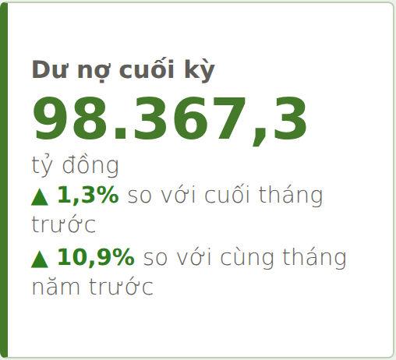
Phân tích kết quả
Tổng quan – Thẻ KPI: dư nợ hiện tại và hai mốc so sánh
Câu hỏi của đề bài
Dư nợ hiện tại là bao nhiêu và biến động như thế nào?
Cách đọc biểu đồ
Quy mô: dư nợ cuối kỳ tại 30/06/2026 là 98.367,3 tỷ đồng
So với cuối tháng trước: ▲ 1,3% (31/05/2026: 97.151,5 tỷ) → danh mục tăng nhẹ trong tháng
So với cùng tháng năm trước: ▲ 10,9% (30/06/2025: 88.662,2 tỷ) → tăng trưởng một năm
▲ xanh: dư nợ tăng là tốt. Thẻ OD dùng màu đảo: tăng là đỏ
Hai mốc so sánh trả lời hai câu hỏi khác nhau: vừa rồi và so với một năm trước
Một thẻ KPI = số hiện tại + so với cuối tháng trước + so với cùng tháng năm trước
Notes:
Thẻ KPI dư nợ lấy từ trang Tổng quan của dashboard mô phỏng. Giá trị hiện tại 98.367,3 tỷ; so với cuối tháng trước tăng 1,3%; so với cùng tháng năm trước tăng 10,9%. Gợi ý trao đổi: thẻ KPI cho biết quy mô và hướng đi; các biểu đồ còn lại giải thích tăng trưởng đến từ đâu. Các thẻ NII YTD, TOI YTD và DNBQ YTD so sánh YTD với YTD, nên đọc khác (xem slide thẻ NII/TOI).

Slide 47
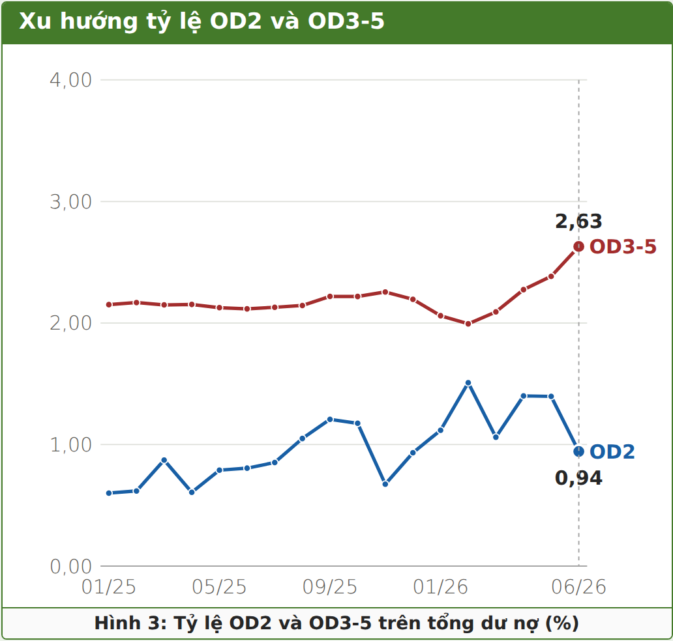
Phân tích kết quả
Tổng quan – Line chart: xu hướng tỷ lệ OD2 và OD3-5
Câu hỏi của đề bài
Khoản vay nào đang có dấu hiệu rủi ro? Chất lượng tín dụng diễn biến ra sao?
Cách đọc biểu đồ
OD3-5 gần như đi ngang quanh 2,1–2,2% trong năm 2025, thấp nhất 1,99% (02/2026) rồi tăng lên 2,63% tại 06/2026
OD2 dao động mạnh hơn (0,6% – 1,5%) và giảm còn 0,94% tại 06/2026 (cuối tháng trước: 1,40%)
Cùng một tháng: OD2 giảm nhưng OD3-5 tăng → cần hỏi nợ có thật sự được cải thiện hay chuyển sang nhóm xấu hơn?
Biểu đồ đường không bị slicer Tháng lọc: luôn đủ 18 điểm từ 01/2025 đến 06/2026
Hai đường OD diễn biến khác nhau: OD2 dao động, OD3-5 nhích lên – giảm OD2 chưa chắc là cải thiện
Notes:
Line chart tỷ lệ OD2 và OD3-5 trên trang Tổng quan trả lời câu hỏi về diễn biến chất lượng tín dụng. Số liệu: OD3-5 2,38% tại 31/05/2026 và 2,63% tại 30/06/2026; OD2 1,40% và 0,94%. Đây là điểm khởi đầu để học viên truy tiếp “biến động đến từ khoản nào?” ở trang CLTD. Lưu ý với biểu đồ đường YTD: đường tự về mức thấp mỗi tháng 1, cần ghi chú trên biểu đồ.

Slide 48
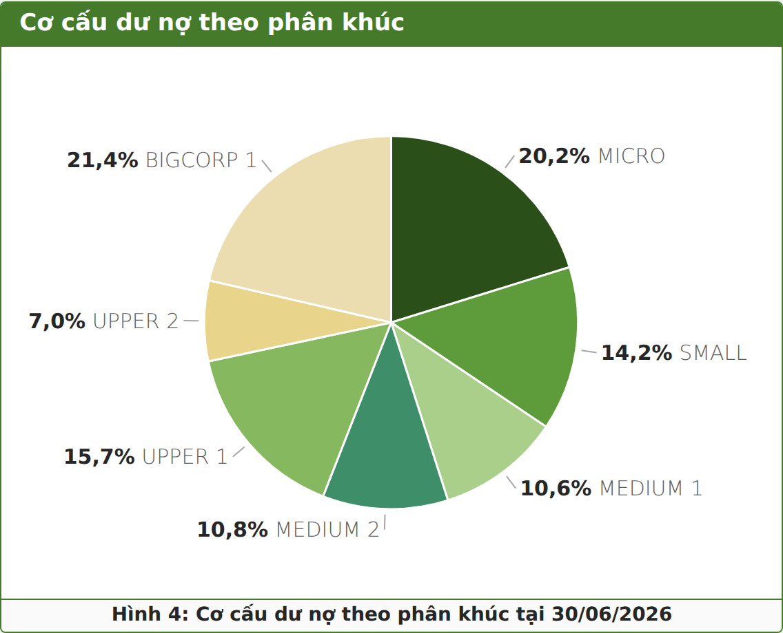
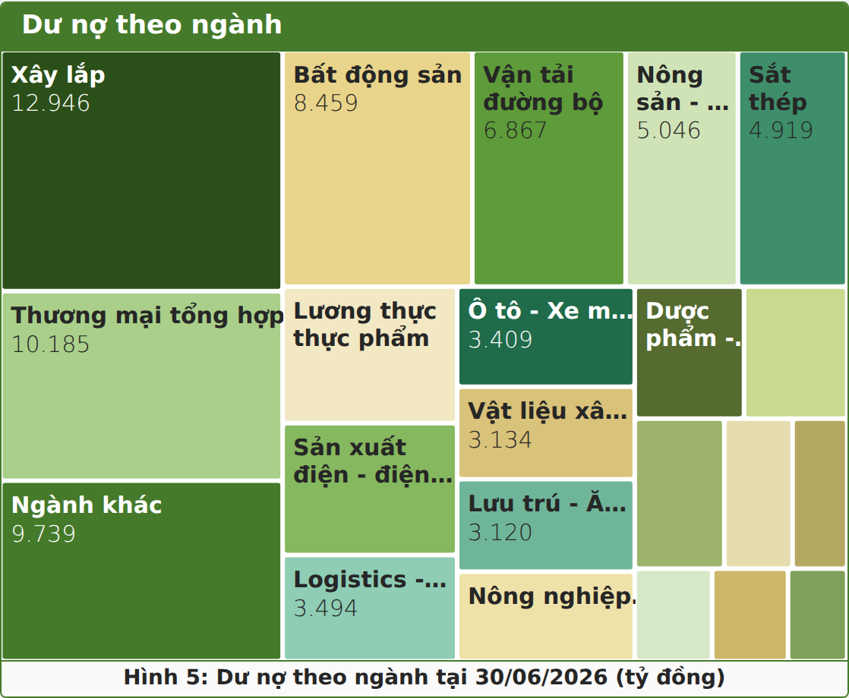
Phân tích kết quả
Dư nợ – Pie chart theo phân khúc và Treemap theo ngành
Cách đọc
Hai biểu đồ cùng tổng dư nợ
Pie: cơ cấu phân khúc
Treemap: cơ cấu ngành (22 ô)
Câu hỏi của đề bài
Dư nợ tập trung ở đâu: phân khúc nào, ngành nào?
Phân khúc: BIGCORP 1 21,4% · MICRO 20,2% · UPPER 1 15,7% | Ngành: Xây lắp 12.946 tỷ · Thương mại tổng hợp 10.185 · Ngành khác 9.739 · Bất động sản 8.459
Pie: tối đa 7 lát có nhãn %. Treemap: diện tích ô cho biết ngành nào chiếm nhiều dư nợ
Notes:
Biểu đồ tròn theo phân khúc và treemap theo ngành trên trang Dư nợ. Phân khúc: BIGCORP 1 chiếm 21,4%, MICRO 20,2%, UPPER 1 15,7%. Ngành: Top 10 ngành chiếm 71,7% dư nợ, Xây lắp 12.946 tỷ đứng đầu. Gợi ý: một ít phân khúc/ngành chiếm phần lớn dư nợ → hướng khai phá tập trung. Tổng pie phải khớp thẻ Dư nợ (98.367,3 tỷ).

Slide 49
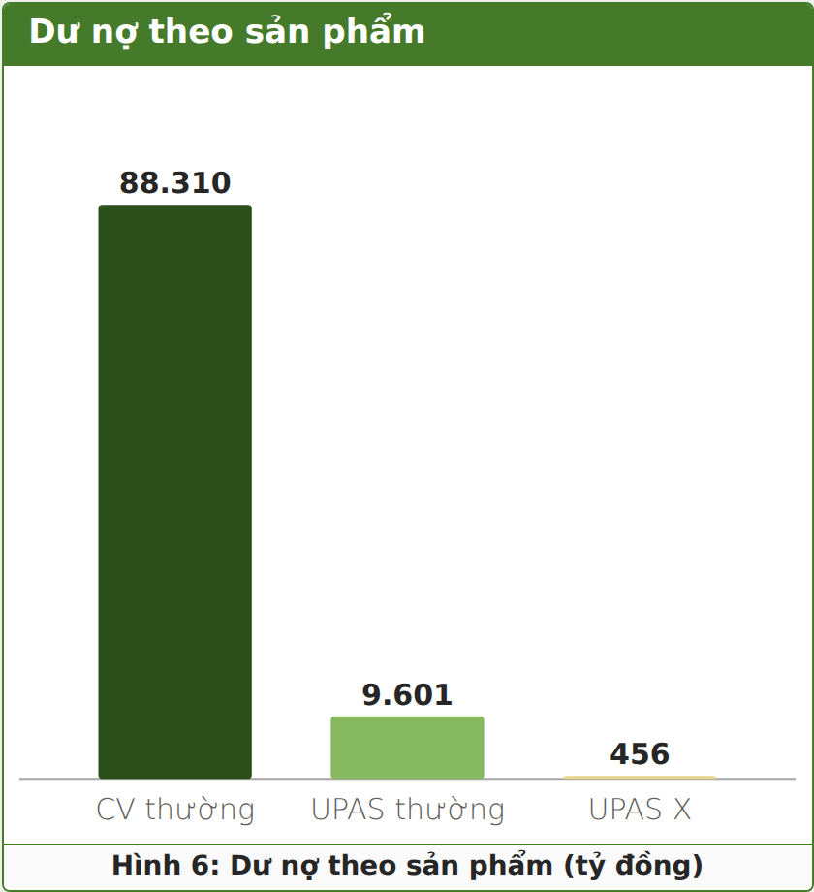
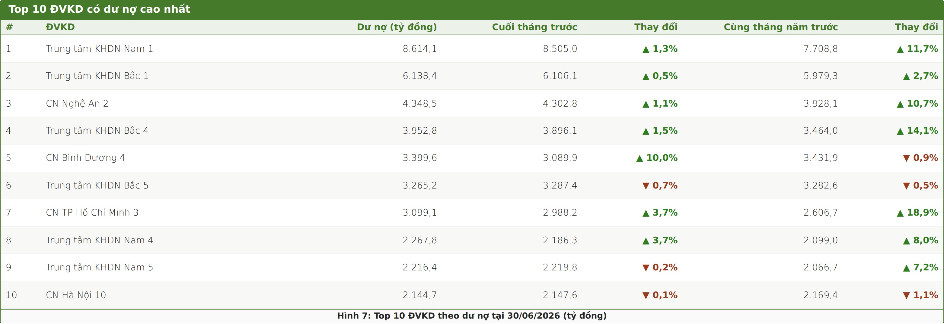
Phân tích kết quả
Dư nợ – Bar chart theo sản phẩm và bảng Top 10 ĐVKD
Sản phẩm: CV thường 88.310 tỷ (89,8%), UPAS thường 9.601 tỷ, UPAS X 456 tỷ
Top 10 ĐVKD chiếm 40,1% dư nợ; Nam 1 dẫn đầu với 8.614 tỷ (▲ 1,3% so với cuối tháng trước)
CN Bình Dương 4: ▲ 10,0% so với cuối tháng trước nhưng ▼ 0,9% so với cùng tháng năm trước
Câu hỏi của đề bài
Cơ cấu sản phẩm ra sao? ĐVKD nào đóng góp dư nợ lớn nhất?
Tên cột bằng tiếng Việt: Cuối tháng trước · Cùng tháng năm trước · Thay đổi
Bảng so sánh hai mốc kèm cột Thay đổi: ▲ xanh là tăng, ▼ đỏ là giảm
Notes:
Bar chart theo sản phẩm (CV thường, UPAS thường, UPAS X) và bảng Top 10 ĐVKD có dư nợ cao nhất kèm cột so sánh cuối tháng trước, cùng tháng năm trước và cột thay đổi (▲/▼, xanh/đỏ). Top 10 ĐVKD chiếm 40,1% dư nợ. Gợi ý trao đổi: một ĐVKD có thể tăng so với tháng trước nhưng giảm so với cùng tháng năm trước (ví dụ CN Bình Dương 4).

Slide 50
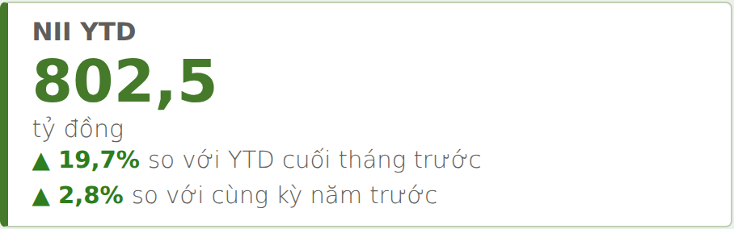
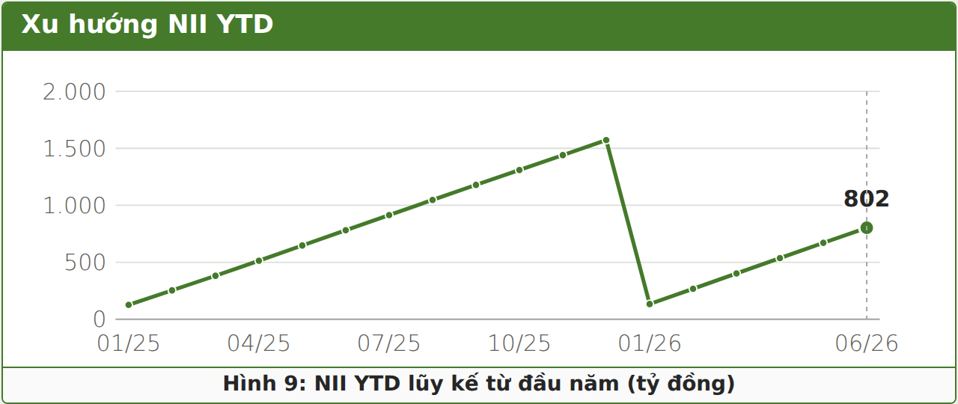
Phân tích kết quả
NII/TOI – Thẻ YTD và Line chart lũy kế năm
Câu hỏi của đề bài
Danh mục cho vay hiện đang tạo ra bao nhiêu thu nhập?
Cách đọc biểu đồ
NII YTD tại 06/2026: 802,5 tỷ đồng (tổng 6 tháng từ 01/2026)
▲ 19,7% so với YTD cuối tháng trước (5 tháng): luôn tăng vì cộng thêm một tháng → ý nghĩa thực là mức tăng của riêng tháng
▲ 2,8% so với cùng kỳ năm trước (6 tháng 2025): mốc so sánh có ý nghĩa để đánh giá sinh lời
Đường YTD tăng dần trong năm rồi tụt về thấp ở tháng 1: ghi chú trên biểu đồ để người xem không hiểu nhầm
Dư nợ tăng 10,9% nhưng NII YTD chỉ tăng 2,8% → thu nhập không tăng tương ứng
YTD tự về mức thấp mỗi tháng 1 – không phải sụt giảm; so với YTD cuối tháng trước luôn tăng
Notes:
Thẻ NII YTD và line chart NII YTD trên trang NII/TOI. NII YTD tại 06/2026 là 802,5 tỷ; so với YTD đến cuối tháng trước (5 tháng, 670,6 tỷ) tăng 19,7%; so với cùng kỳ năm trước (780,9 tỷ) tăng 2,8%. So sánh YTD với YTD cuối tháng trước luôn tăng vì YTD cộng dồn thêm một tháng; ý nghĩa thực của thẻ nằm ở mức tăng của riêng tháng. Nửa dưới (TOI YTD 1.165,5 tỷ; ▲ 20,5% và ▲ 5,7%) có cùng cấu trúc. Điểm so sánh dư nợ (+10,9%) với NII YTD (+2,8%) là câu hỏi mở cho học viên: vì sao dư nợ tăng nhưng thu nhập tăng chậm hơn?

Slide 51
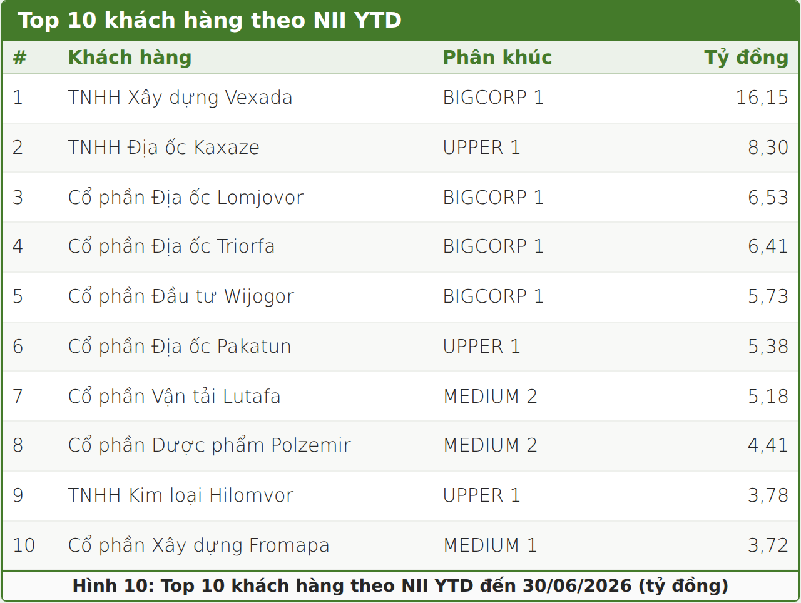
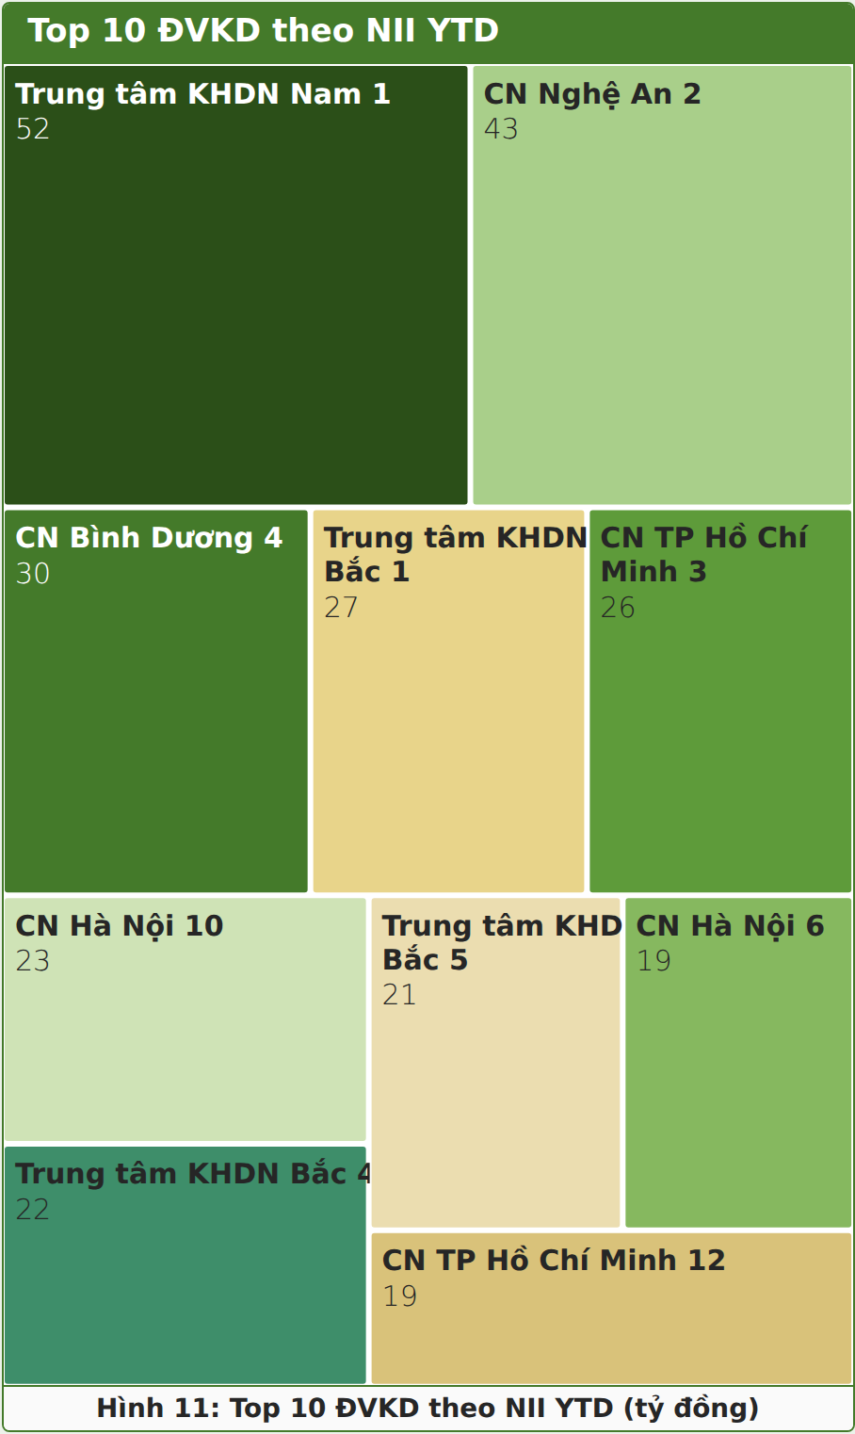
Phân tích kết quả
NII/TOI – Bảng Top 10 khách hàng và Treemap Top 10 ĐVKD
Câu hỏi của đề bài
Một khách hàng hay ĐVKD đóng góp bao nhiêu?
Cách đọc
Khách số 1: TNHH Xây dựng Vexada 16,15 tỷ
Top 5 khách: Vexada, Kaxaze 8,30, Lomjovor 6,53, Triorfa 6,41, Wijogor 5,73 (tỷ)
Treemap: ô lớn nhất là TT KHDN Nam 1 (52 tỷ), kế đó CN Nghệ An 2 (43 tỷ)
Bảng và treemap đều dùng bộ lọc Top N: 10 ở cấp visual; thứ hạng theo chính chỉ tiêu NII YTD
Top 10 khách hàng chỉ chiếm ≈ 8,2% NII YTD (65,6 / 802,5 tỷ) – thu nhập phân tán hơn dư nợ
Notes:
Bảng Top 10 khách hàng theo NII YTD (hình 10) và treemap Top 10 ĐVKD theo NII YTD (hình 11). Top 5 khách theo NII YTD (tỷ): Công ty TNHH Xây dựng Vexada 16,15; Công ty TNHH Địa ốc Kaxaze 8,30; Công ty Cổ phần Địa ốc Lomjovor 6,53; Công ty Cổ phần Địa ốc Triorfa 6,41; Công ty Cổ phần Đầu tư Wijogor 5,73. Tổng Top 10 khách ≈ 65,6 tỷ trên 802,5 tỷ NII YTD (≈ 8,2%). Treemap TOI có cùng cấu trúc ở nửa dưới của trang.

Slide 52
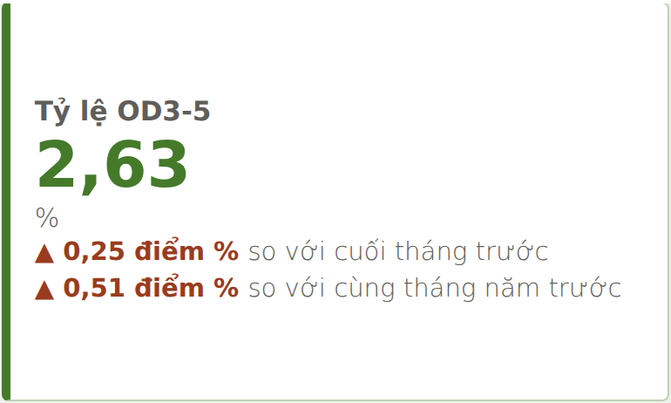
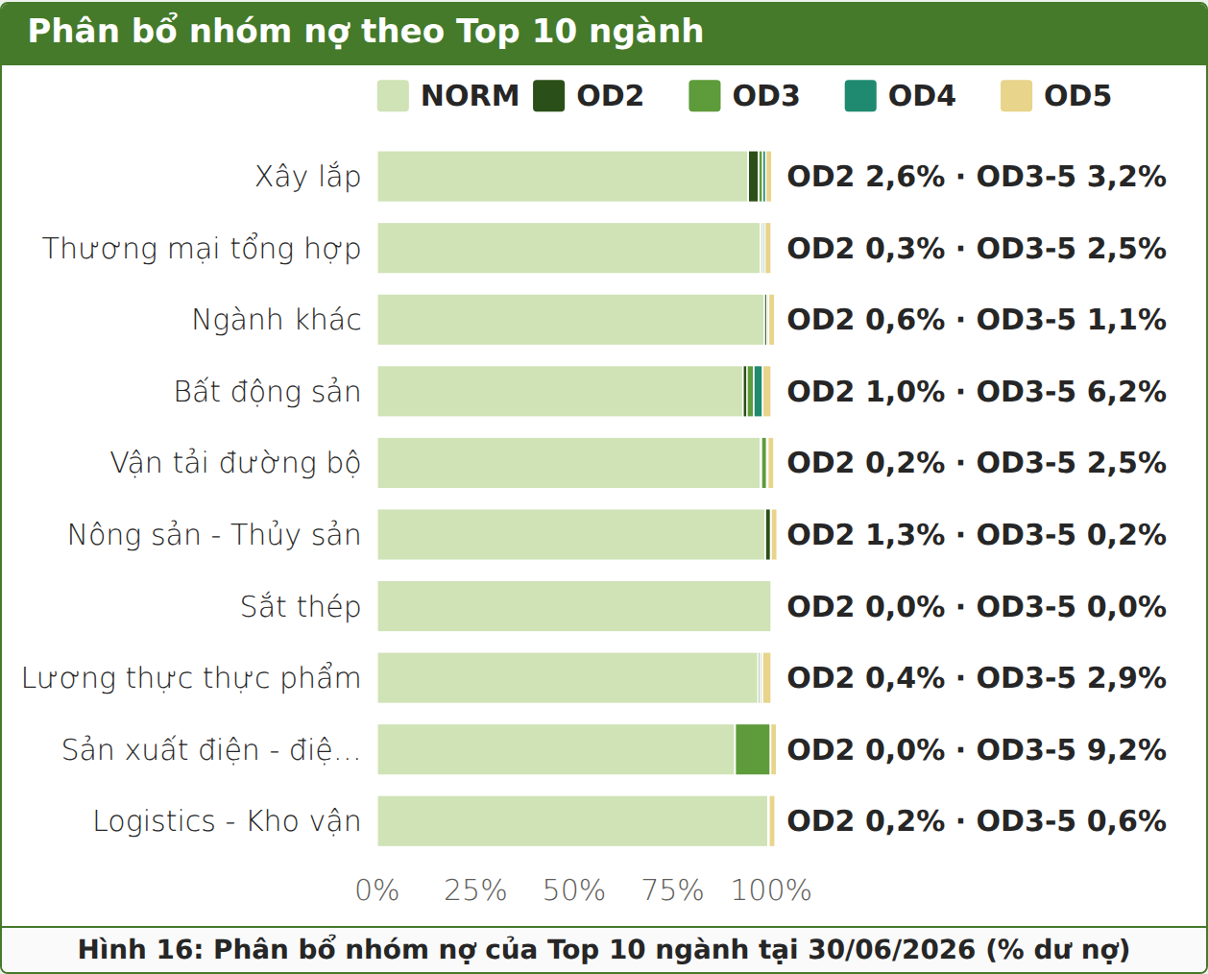
Phân tích kết quả
CLTD – Thẻ OD3-5 (màu đảo) và Stacked bar theo Top 10 ngành
Cách đọc
Nhóm 1 chiếm ≈ 97% dư nợ → dùng dạng 100%
Cuối mỗi thanh ghi OD2 x% · OD3-5 y%
VD: Bất động sản OD3-5 6,2%; SX điện – điện tử 9,2%; Xây lắp 3,2%
Câu hỏi của đề bài
Rủi ro nằm ở đâu?
OD3-5 2,63%: ▲ 0,25 điểm % so với cuối tháng trước, ▲ 0,51 điểm % so với cùng tháng năm trước (đều đỏ)
Thẻ OD: ▲ tăng là đỏ. Cột chồng 100% giúp thấy nhóm xấu vốn quá nhỏ so với nhóm 1
Notes:
Thẻ OD3-5 và stacked bar phân bổ nhóm nợ theo Top 10 ngành có dư nợ lớn nhất trên trang CLTD. Tỷ lệ OD3-5 là 2,63% tại 30/06/2026, tăng 0,25 điểm % so với cuối tháng trước và 0,51 điểm % so với cùng tháng năm trước (màu đỏ vì tăng là xấu). Stacked bar dạng 100% vì nhóm 1 chiếm khoảng 97% dư nợ; cuối mỗi thanh ghi tỷ lệ OD2 và OD3-5 (ví dụ Bất động sản OD3-5 6,2%, Sản xuất điện - điện tử 9,2%, Xây lắp 3,2%).

Slide 53
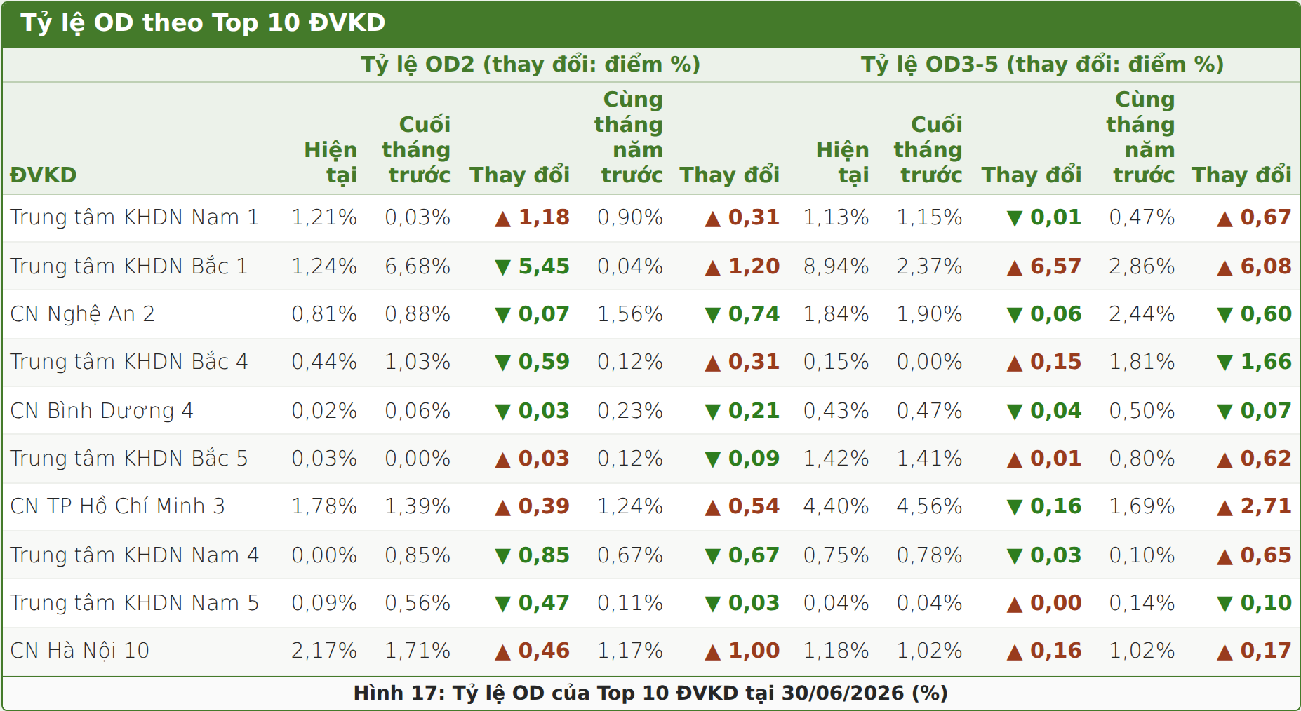
Phân tích kết quả
CLTD – Bảng tỷ lệ OD theo Top 10 ĐVKD (thay đổi tính bằng điểm %)
Câu hỏi của đề bài
Biến động OD đến từ ĐVKD, khoản vay nào?
Cách đọc biểu đồ
Cột Thay đổi là hiệu số tỷ lệ, đơn vị điểm %; ▲ đỏ, ▼ xanh (màu đảo)
TT KHDN Bắc 1: OD2 1,24% (▼ 5,45 điểm %) nhưng OD3-5 8,94% (▲ 6,57 điểm %)
OD2 giảm có thể do nợ chuyển sang nhóm xấu hơn, không hẳn là cải thiện
Bước tiếp: thêm chiều khách hàng / hợp đồng để tìm khoản gây biến động
Bảng chỉ liệt kê Top 10 ĐVKD theo quy mô dư nợ; ĐVKD nhỏ hơn không hiển thị
Cùng một ĐVKD: OD2 giảm nhưng OD3-5 tăng – cần truy tiếp xuống từng khoản vay
Notes:
Bảng tỷ lệ OD2, OD3-5 theo Top 10 ĐVKD kèm cuối tháng trước, cùng tháng năm trước và cột thay đổi tính bằng điểm phần trăm (màu đảo). Ví dụ Trung tâm KHDN Bắc 1: OD2 1,24% (giảm 5,45 điểm % so với cuối tháng trước) và OD3-5 8,94% (tăng 6,57 điểm %). Khi một biểu đồ cho thấy điểm lạ, học viên cần truy tiếp “biến động đến từ khoản hoặc khách nào” bằng cách thêm một chiều (khách hàng, hợp đồng) hoặc mở trang chi tiết. Câu hỏi mở: OD2 giảm có thực sự là cải thiện? Dấu hiệu nào xuất hiện trước khi nợ xấu tăng?

Slide 54
Phân tích kết quả
Từ biểu đồ đến lập luận: Câu hỏi → Phân tích → Bằng chứng → Kết luận
Câu hỏi
Phân tích
Bằng chứng
Kết luận
Điều người dùng cần biết
Cắt dữ liệu theo chiều nào, so sánh với gì
Con số cụ thể kèm đơn vị và ngày chốt
Một câu nêu nhận định
Ví dụ
Danh mục cho vay có tập trung vào ít khách hàng không?
Ví dụ
Xếp khách theo dư nợ tại 30/06/2026, tính tỷ trọng lũy kế của Top 10 và Top 10%
Ví dụ
Top 10 khách chiếm 9,8% dư nợ; 10% khách lớn nhất chiếm 67,7%; 143 khách có dư nợ trên 100 tỷ
Ví dụ
Rủi ro tập trung vào nhóm khách lớn dù mỗi khách riêng lẻ chiếm tỷ trọng nhỏ
Tiêu đề chỉ nêu tên chỉ tiêu
✗ “Dư nợ theo tháng”
Tiêu đề là nhận định kèm số liệu so sánh
✓ “Dư nợ tăng 10,9% so với cùng tháng năm trước”
Tiêu đề biểu đồ = nhận định kèm số liệu so sánh, không chỉ nêu tên chỉ tiêu
Notes:
Mỗi nhận định đi theo bốn bước: Câu hỏi, Phân tích, Bằng chứng, Kết luận. Ví dụ mẫu chọn chủ đề nhẹ, không phải đáp án bài. Loại biểu đồ được lựa chọn theo câu hỏi phân tích. Tiêu đề biểu đồ nên thể hiện nhận định kèm số liệu so sánh thay vì chỉ nêu tên chỉ tiêu: “Dư nợ tăng 10,9% so với cùng tháng năm trước” thay cho “Dư nợ theo tháng”.

Slide 55




Phân tích kết quả
Finding – Insight – Recommendation – Limitation & Next Step
Finding
Insight
Recommendation
Limitation & Next Step
Dữ liệu cho thấy gì, ở nhóm nào, chênh bao nhiêu, tại ngày nào
Ý nghĩa với danh mục, không nhắc lại số
Đối tượng ưu tiên, hành động đề xuất, chỉ số theo dõi
Giới hạn có thể ảnh hưởng kết luận và bước kiểm tra tiếp theo
Ví dụ
OD3-5 tăng 0,25 điểm % (2,38% → 2,63%) so với cuối tháng trước; toàn bộ mức tăng đến từ một khoản vay chuyển từ nhóm 2 sang nhóm 3
Ví dụ
Rủi ro và thu nhập tập trung vào một số ít khoản vay hoặc ĐVKD nên một khoản đủ làm lệch cả tỷ lệ
Ví dụ
Rà soát nhóm khách [x]; theo dõi OD2 hằng tháng
Ví dụ
Dữ liệu chỉ có ngày cuối tháng nên không thấy biến động trong tháng
Mỗi kết luận có một con số trên dashboard làm chỗ dựa; khuyến nghị tương xứng bằng chứng
Notes:
Finding: nêu rõ dữ liệu đang cho thấy điều gì, xảy ra ở nhóm nào và mức chênh lệch là bao nhiêu. Ví dụ: OD3-5 tăng 0,25 điểm phần trăm (2,38% → 2,63%) và toàn bộ mức tăng đến từ một khoản vay chuyển từ nhóm 2 sang nhóm 3. Insight: diễn giải ý nghĩa của kết quả đối với danh mục, không nhắc lại số. Ví dụ: rủi ro và thu nhập đều đang tập trung vào một số ít khoản vay hoặc một số ít ĐVKD. Recommendation: xác định đối tượng ưu tiên, hành động đề xuất và chỉ số cần tiếp tục theo dõi; mức độ khuyến nghị phải tương xứng với bằng chứng hiện có. Limitation và Next Step: chỉ ra giới hạn có thể ảnh hưởng đến kết luận (ví dụ dữ liệu chỉ có ngày cuối tháng) và bước kiểm tra hoặc phân tích tiếp theo. Lưu ý giảng viên: ví dụ Finding trên khớp quy luật S1 trong file Instructor Key (chỉ dành cho giảng viên); không phát đáp án cho học viên.

Slide 56

Báo cáo đầu ra và thang chấm điểm
Hai sản phẩm cần nộp và cấu trúc báo cáo
1 File Power BI
Cấu trúc báo cáo
I
II
III
Dashboard 4 trang: Tổng quan, Dư nợ, NII/TOI, CLTD
[Mục I]
Data & Preparation
Khám phá dữ liệu
IV
V
VI
2 Báo cáo phân tích
[Mục IV]
[Mục V]
[Mục VI]
8 phần kèm Phụ lục
VII
VIII
+
☐ File mở được và làm mới được
☐ 4 trang đúng yêu cầu Phần 2
☐ Mọi số trong báo cáo truy được về một biểu đồ / bảng
[Mục VII]
[Mục VIII]
Phụ lục
Báo cáo bám theo guide_report_template: 8 phần + Phụ lục
Notes:
Hai sản phẩm cần nộp: file Power BI và báo cáo phân tích. Báo cáo gồm 8 phần kèm Phụ lục, bám theo guide_report_template. Trong kịch bản này, Mục II là Data & Preparation (Phần 4) và Mục III là khám phá dữ liệu (Phần 5). Tên các mục còn lại sẽ được bổ sung theo template. Kiểm tra trước khi nộp: file mở được và làm mới được; 4 trang đúng yêu cầu Phần 2; mọi số trên báo cáo truy được về một biểu đồ hoặc bảng trên dashboard.

Slide 57
Báo cáo đầu ra và thang chấm điểm
Thang chấm điểm 100 điểm
40 điểm
Kỹ thuật
40 điểm
Báo cáo phân tích
20 điểm
Sáng tạo
Mô hình dữ liệu
DAX
4 trang dashboard
Trải nghiệm sử dụng
Báo cáo 8 phần kèm Phụ lục
Lập luận từ câu hỏi đến kết luận
Mỗi kết luận có một con số trên dashboard làm chỗ dựa
Yếu tố vượt ra ngoài các gợi ý trong slide
Gợi ý: kế hoạch, gốc đến hạn, nhóm nợ CIC, tooltip, drill-through
Rubric 100 điểm: 40 kỹ thuật · 40 báo cáo · 20 sáng tạo
Notes:
Rubric 100 điểm: 40 điểm cho phần kỹ thuật (mô hình dữ liệu, DAX, 4 trang dashboard và trải nghiệm sử dụng), 40 điểm cho báo cáo phân tích và 20 điểm cho các yếu tố sáng tạo vượt ra ngoài các gợi ý trong slide. Gợi ý sáng tạo (mục 7.4 hướng dẫn): kế hoạch so với thực hiện theo ĐVKD, gốc đến hạn 30 ngày, nhóm nợ nội bộ so với CIC, hiệu quả chương trình ưu đãi, mức độ tập trung, vòng đời khoản vay, tài sản bảo đảm, xếp hạng và hồ sơ khách, mùa vụ dư nợ.

Slide 58

Notes:
Hỏi đáp.

